Slide 1
Астана қаласы әкімдігінің «№31 мектеп-гимназия» ШЖҚ МКК 1-11 сынып төрайымдарына арналған жалпы ата-аналар жиналысы

Slide 2
Күн тәртібіндегі сұрақтар:
1. Мектептің күрделі жөндеуінің нәтижелері.
2. №31 мектеп-гимназиясының 2024 жылға арналған бюджетін игеру бойынша қорытынды есебі.
3. Әр түрлі мәселелер

Slide 3
Мектебіміз 1976 жылы салынған және 2026 жылы 50 жылдық мерей той жасаймыз деген жоспар бар
Мектепке күрделі жөндеу жүргізу үшін ПСД- 913.305,957 тг
Біздің мектепке берілген сумма (ішінара жұмыстар үшін)- 255.000.000 тг
Күрделі жөндеуді ұтып алған фирма -230.470630,07 тг (100 % терезе ауыстыру, 1қабат төбесі, санитарлық тораптар, сумен жабдықтау және канализация)
Авторлық бақылау -1.081801,28 тг
Техникалық бақылау- 6.138044,64 тг

Slide 4
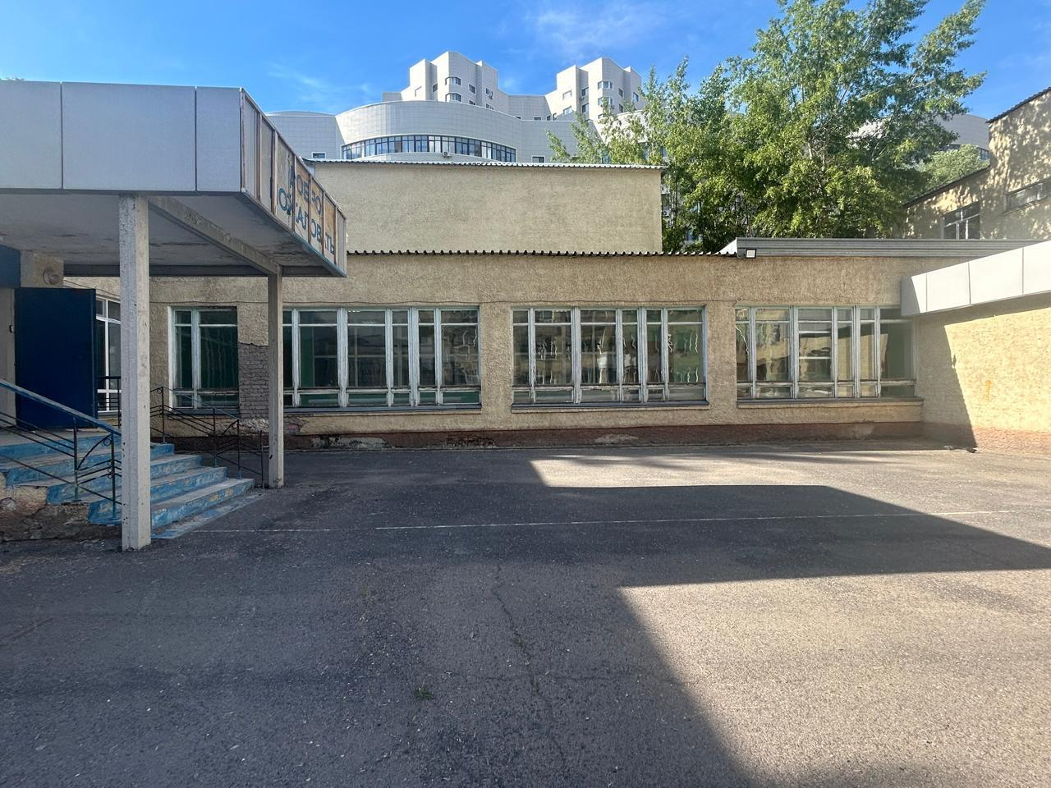
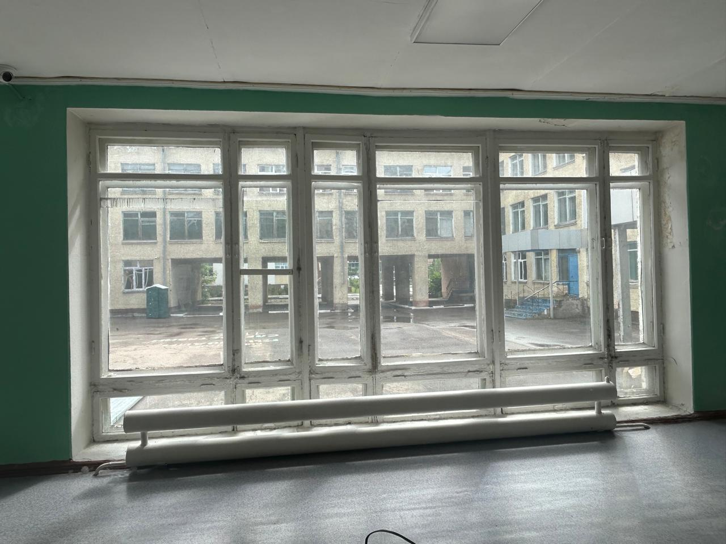
Мектебіміз қандай болды

Slide 5
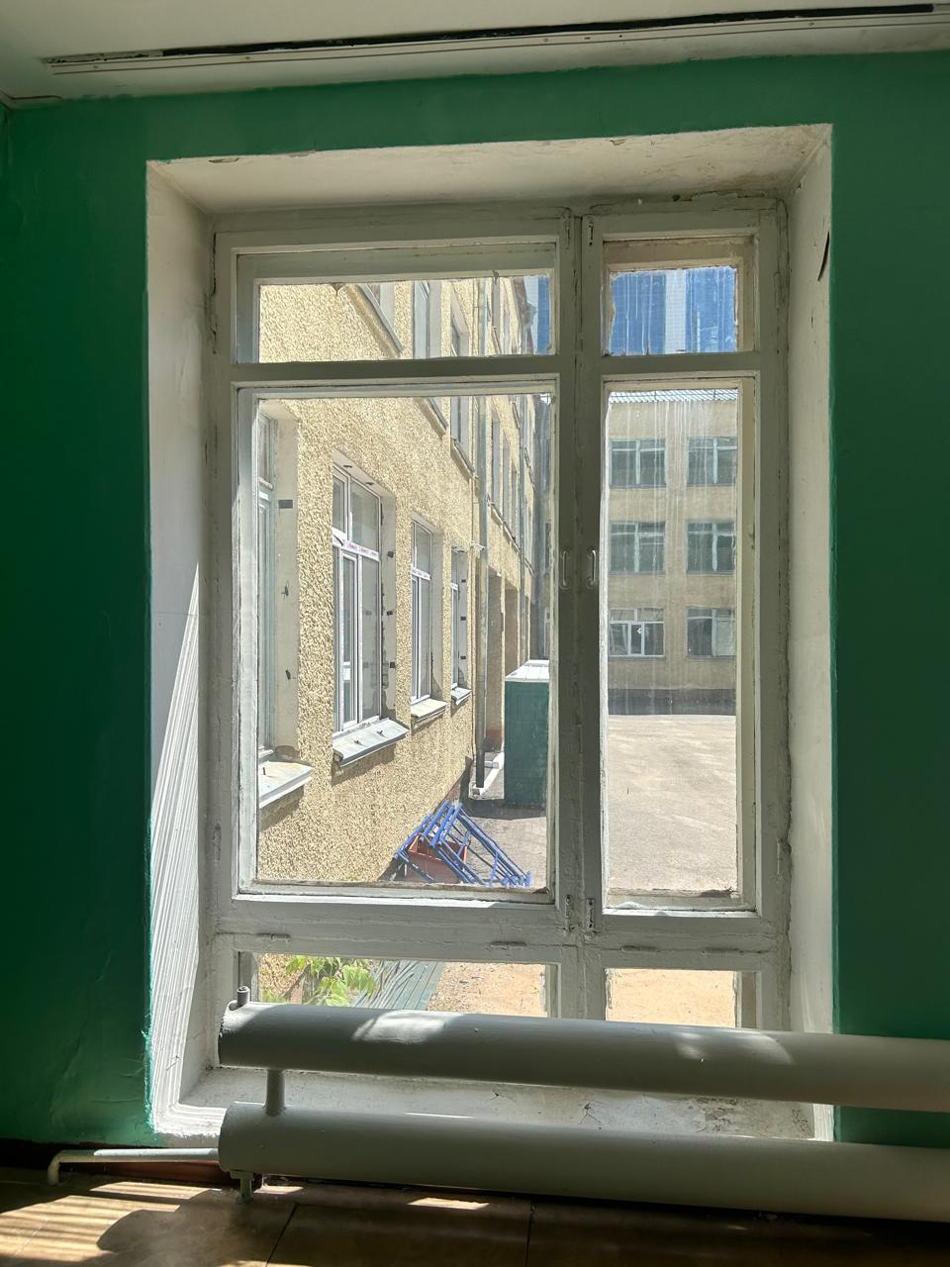
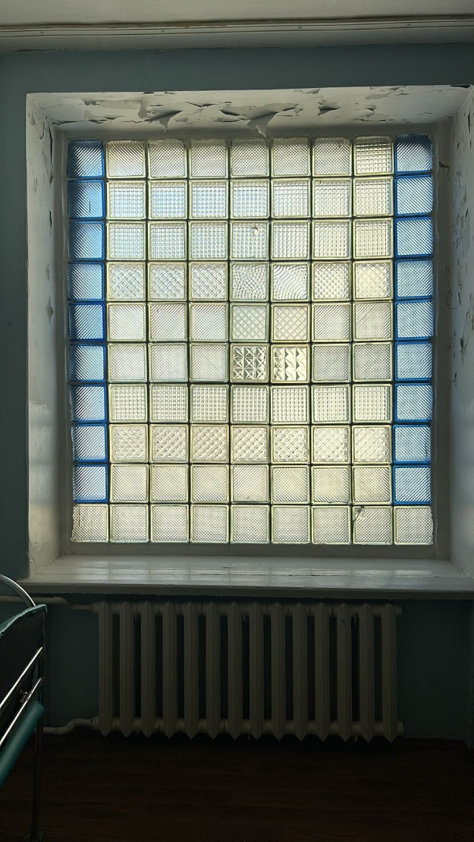
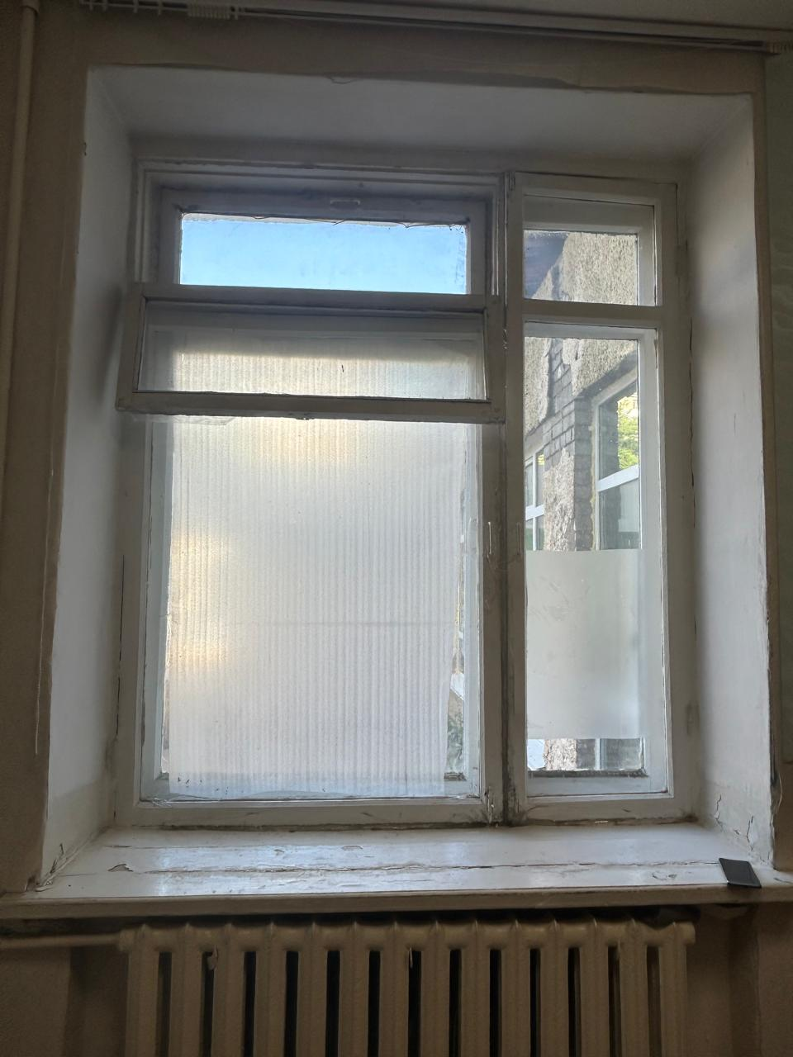
Терезе ауыстыру

Slide 6
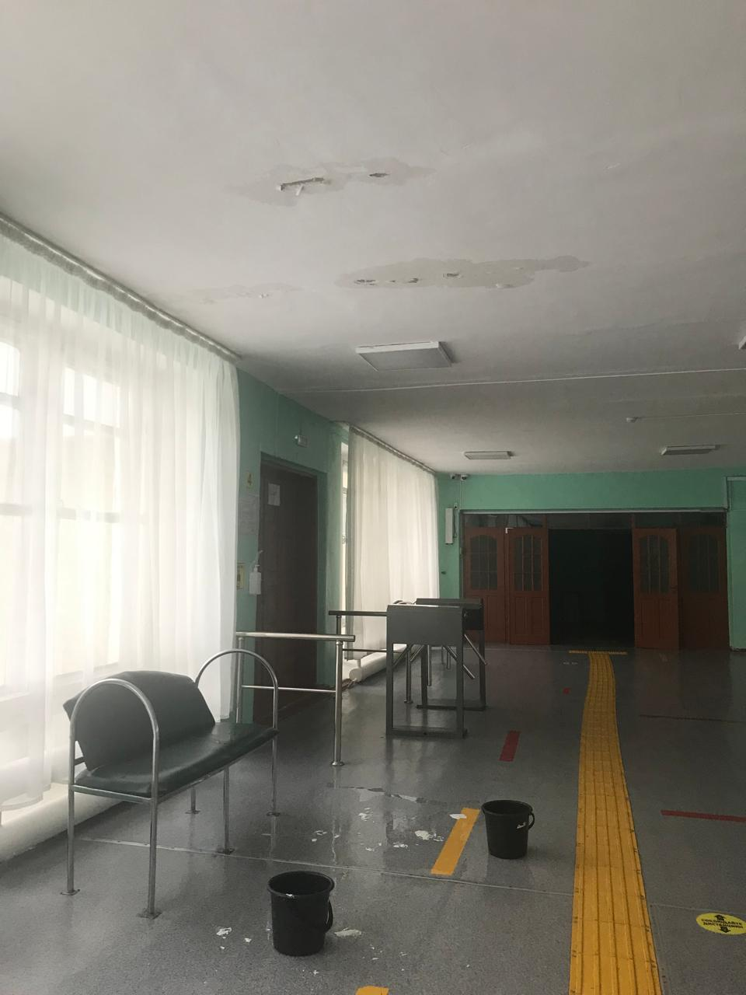
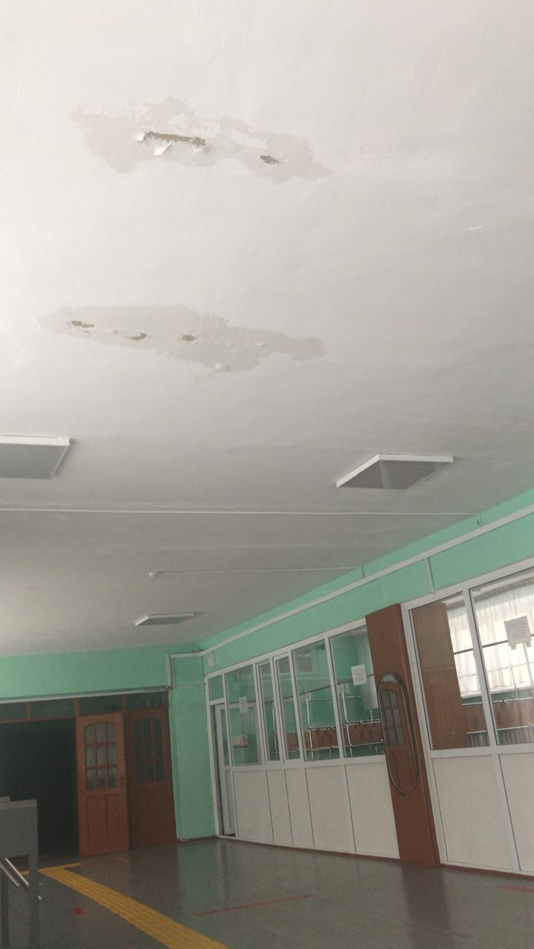
1 қабат төбесі

Slide 7
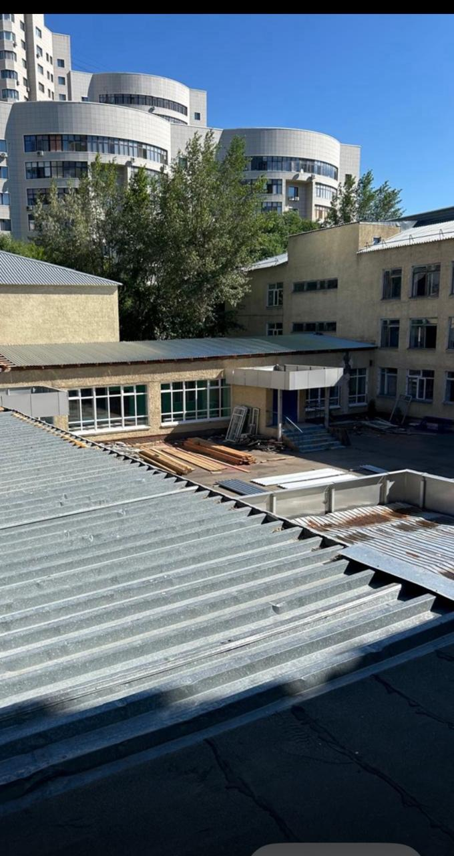
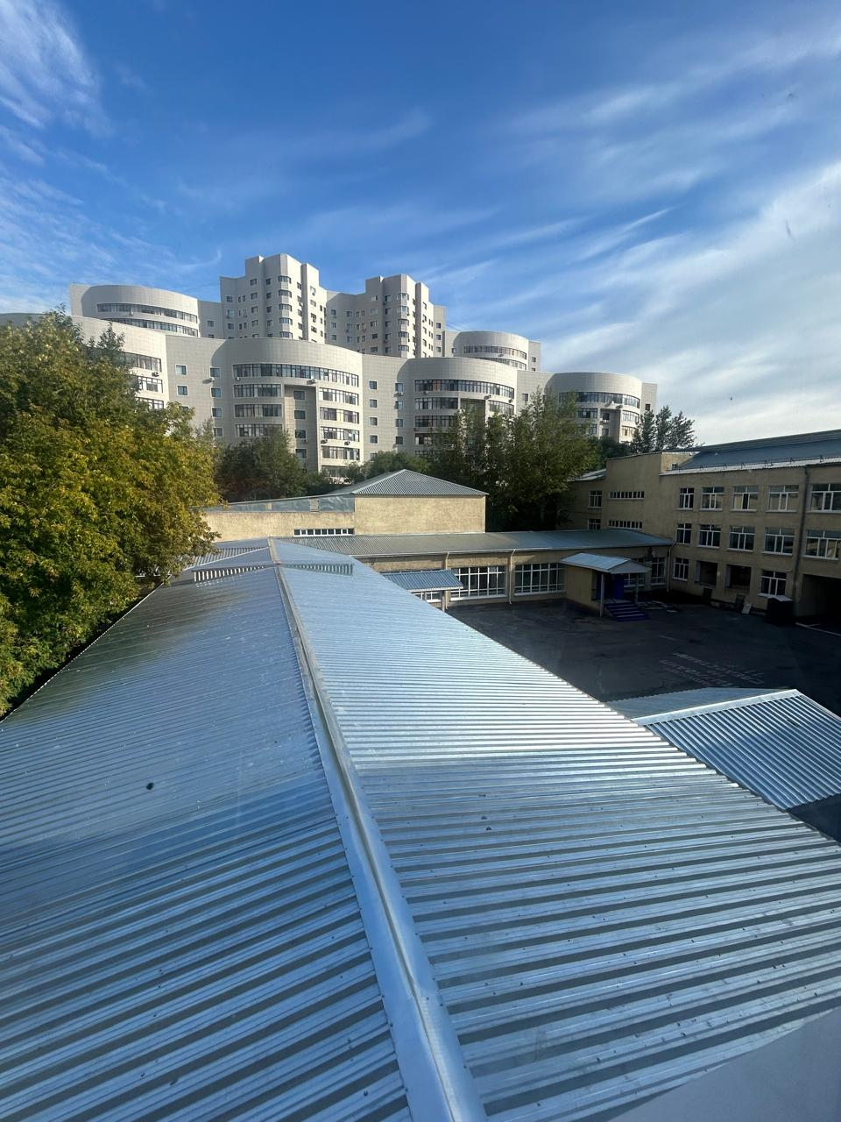
дейін
кейін
кейін

Slide 8
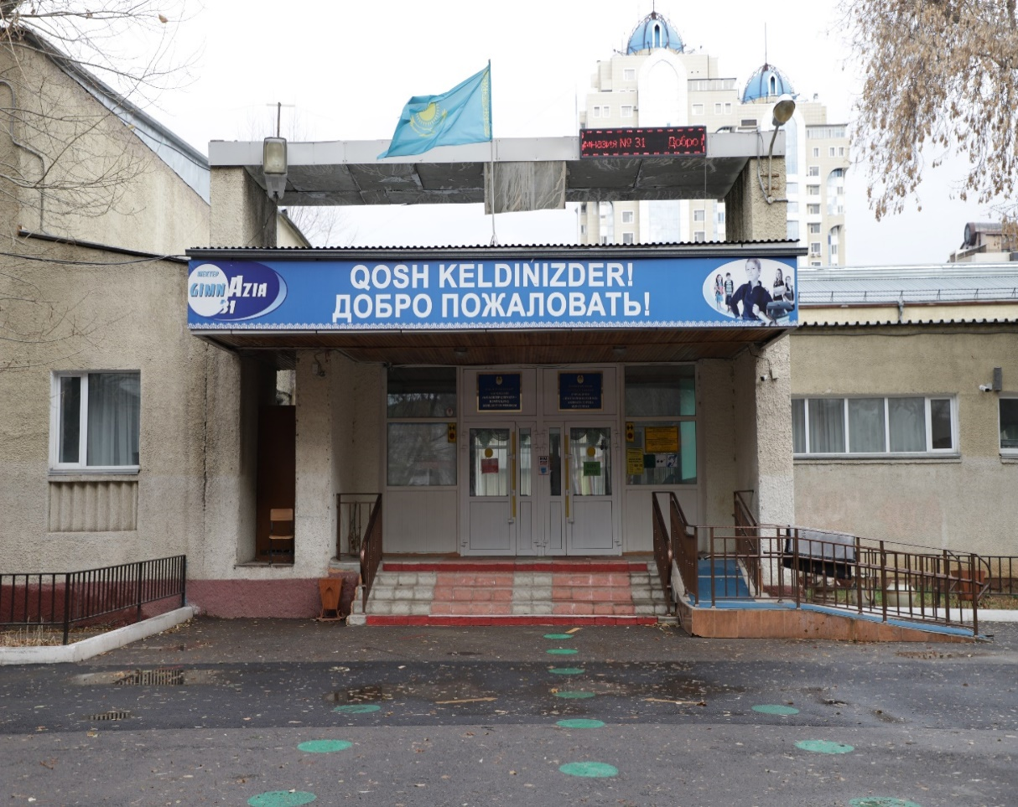
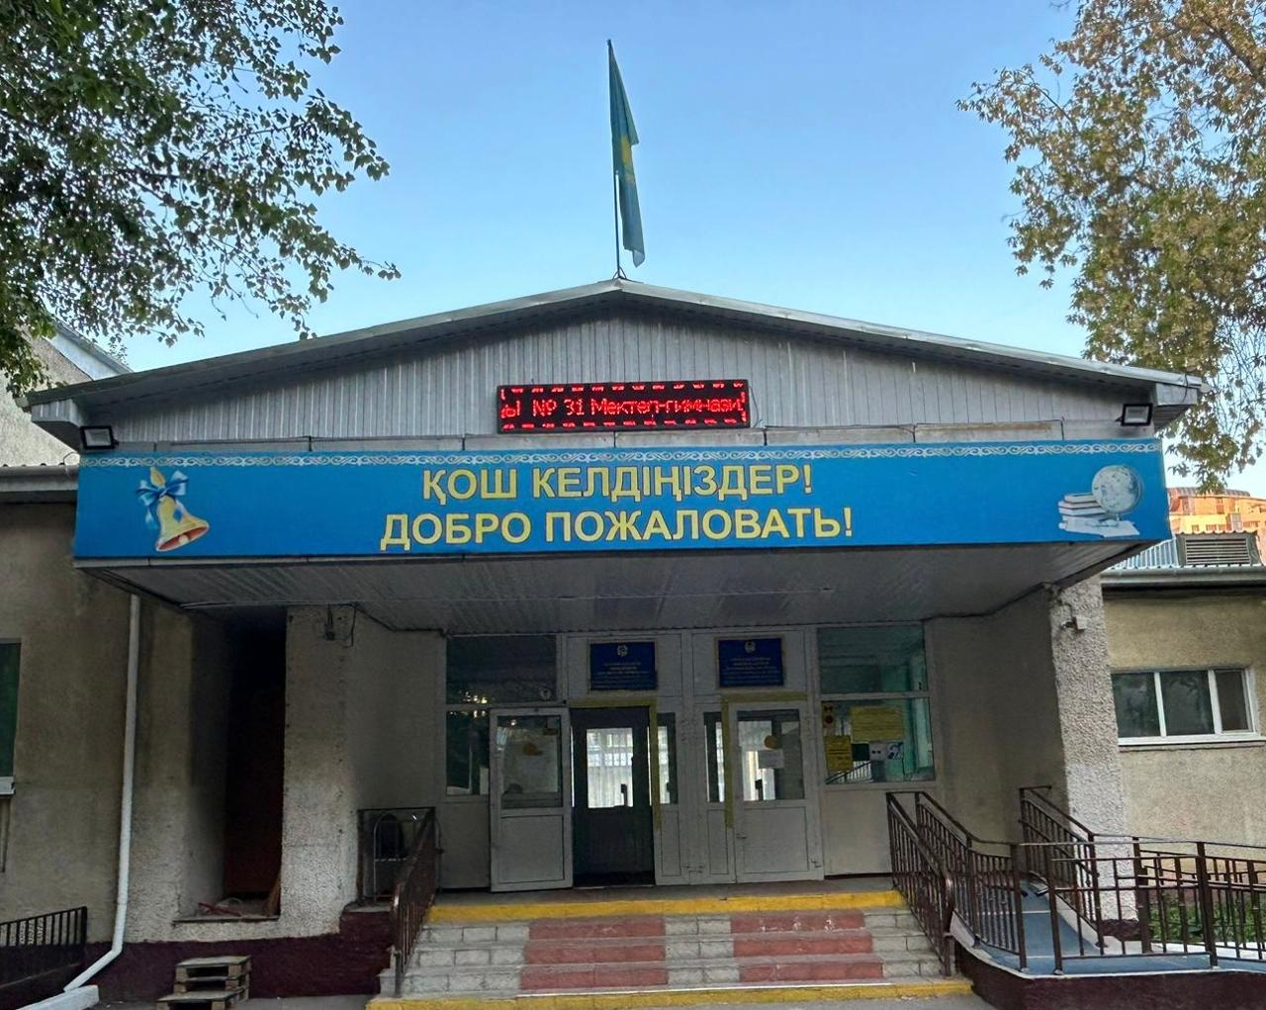
Мектеп шатыры

Slide 9
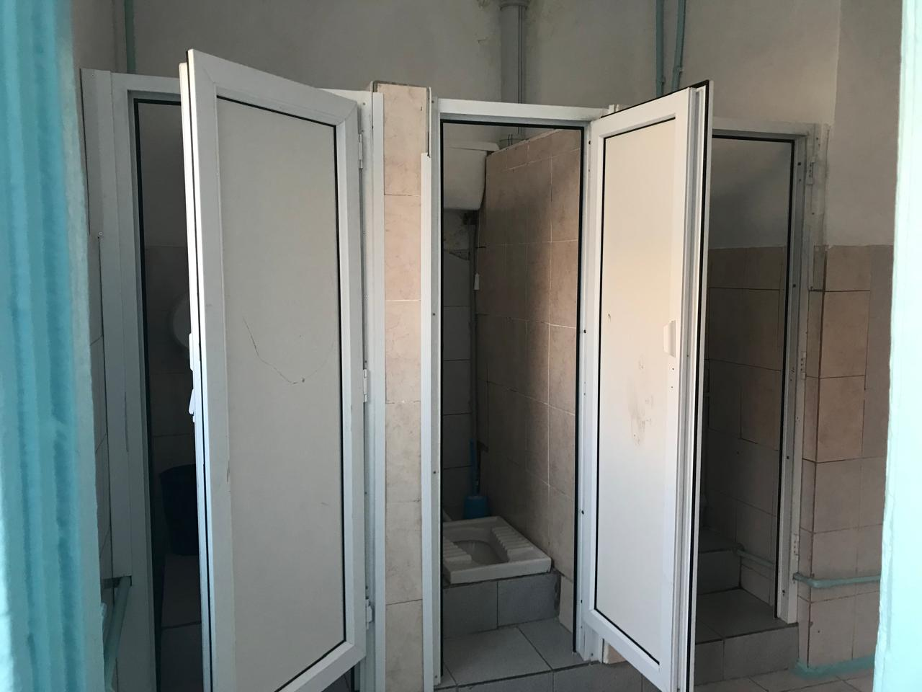
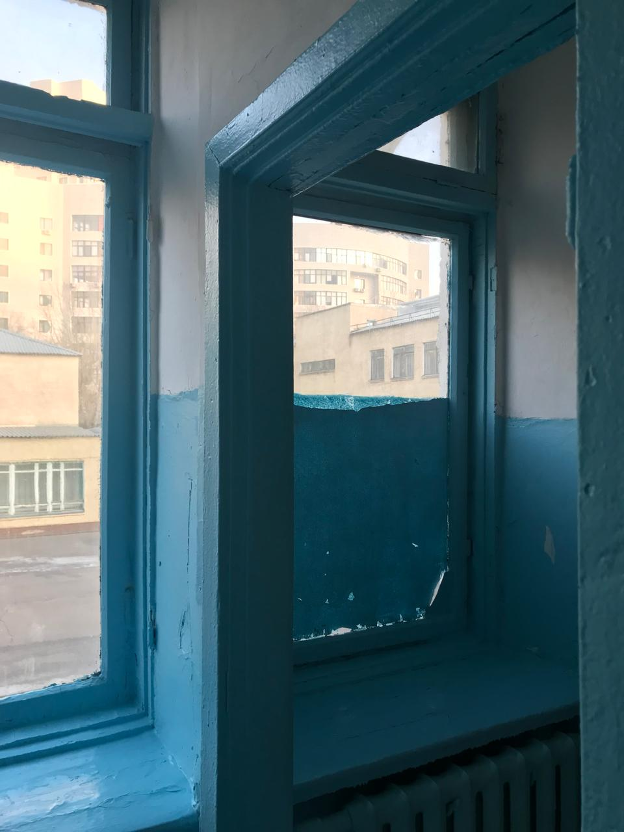
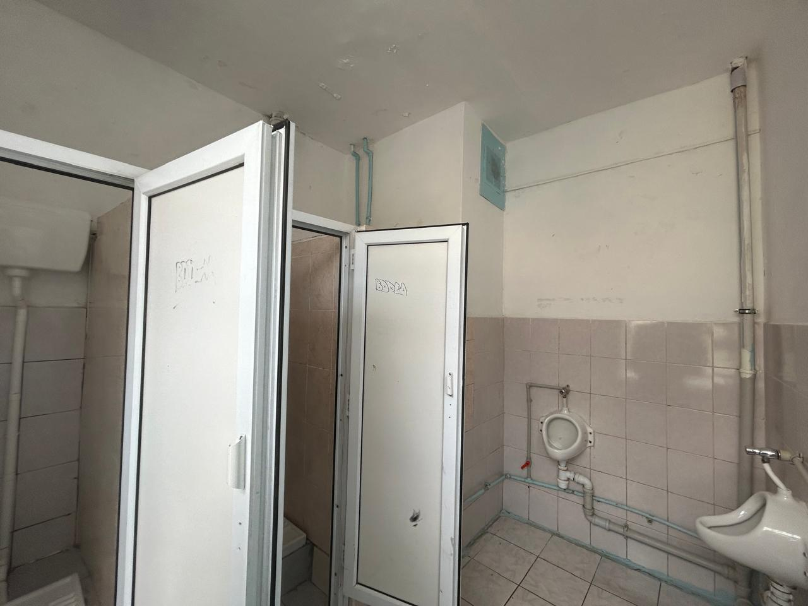
Санитарлық тораптар

Slide 10
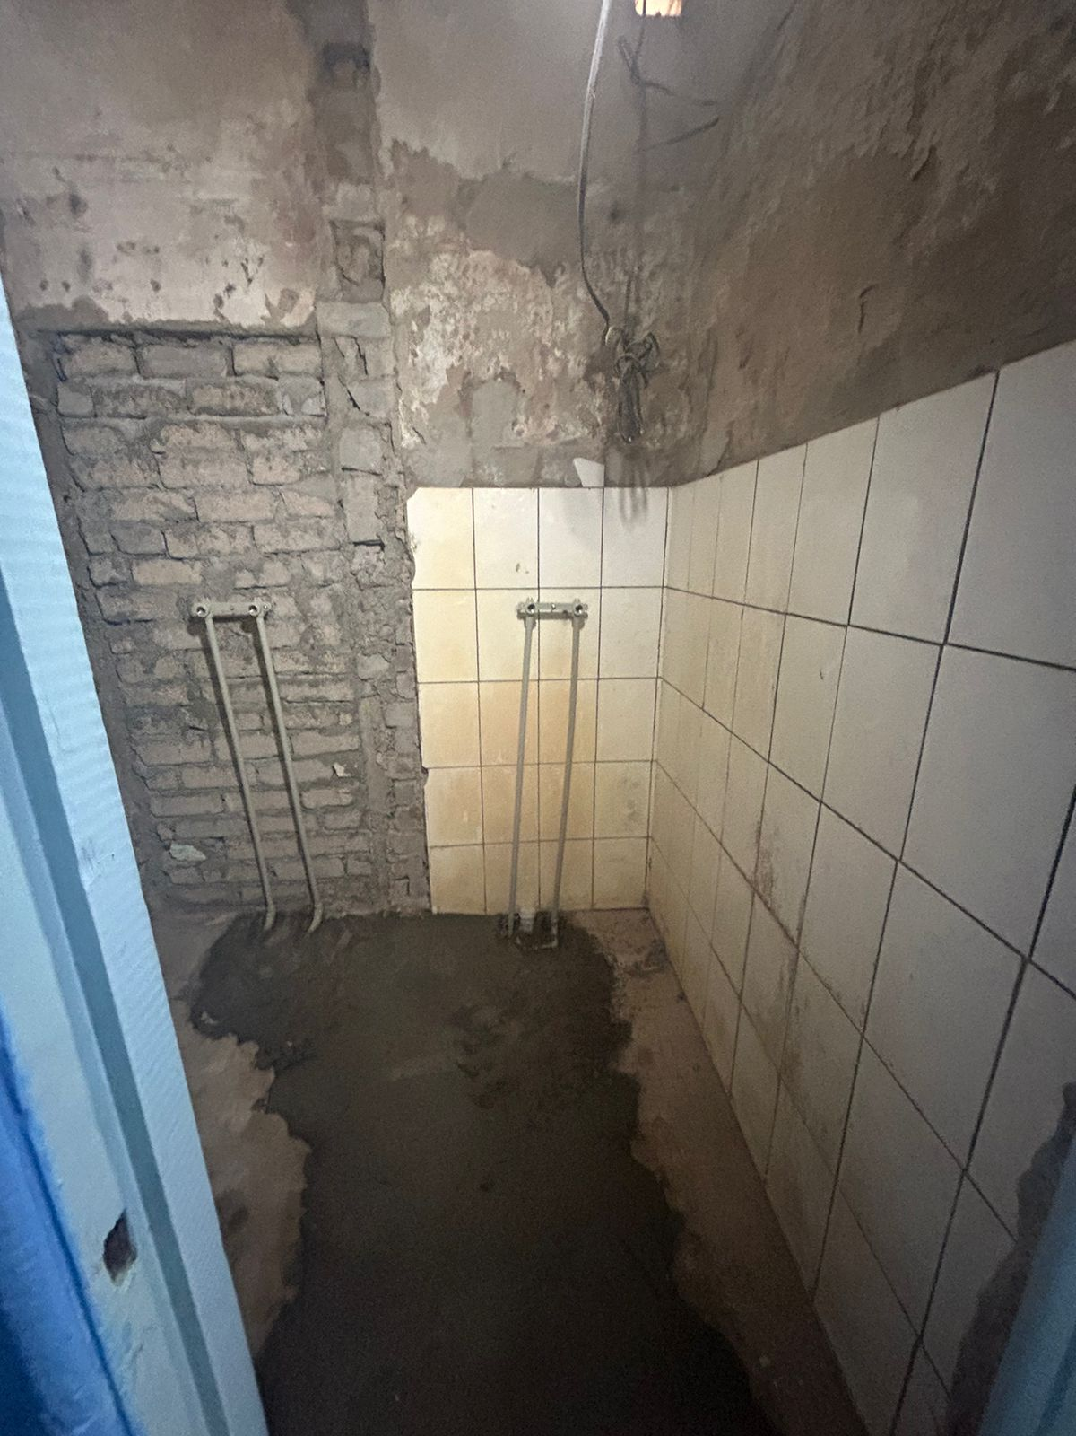
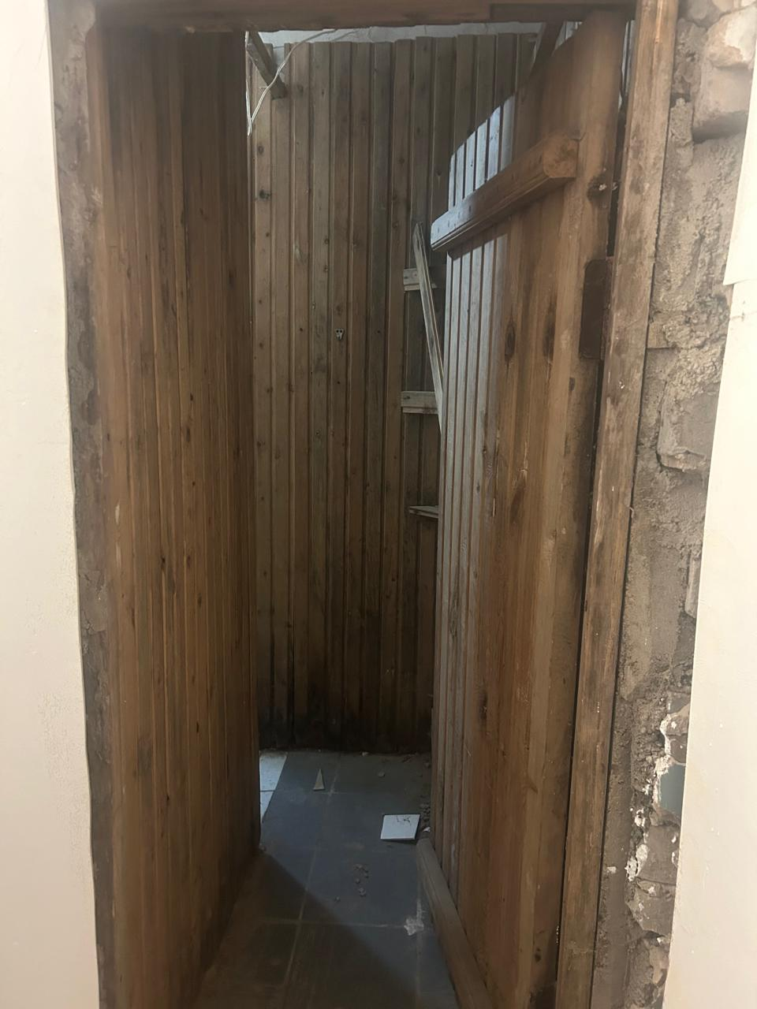
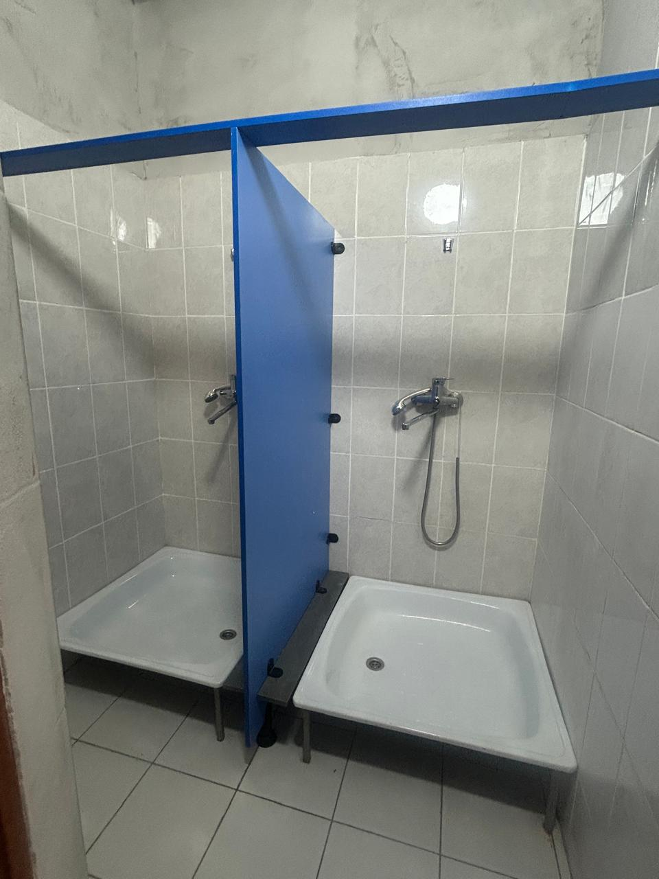
Душ қабылдайтын бөлмелер

Slide 11
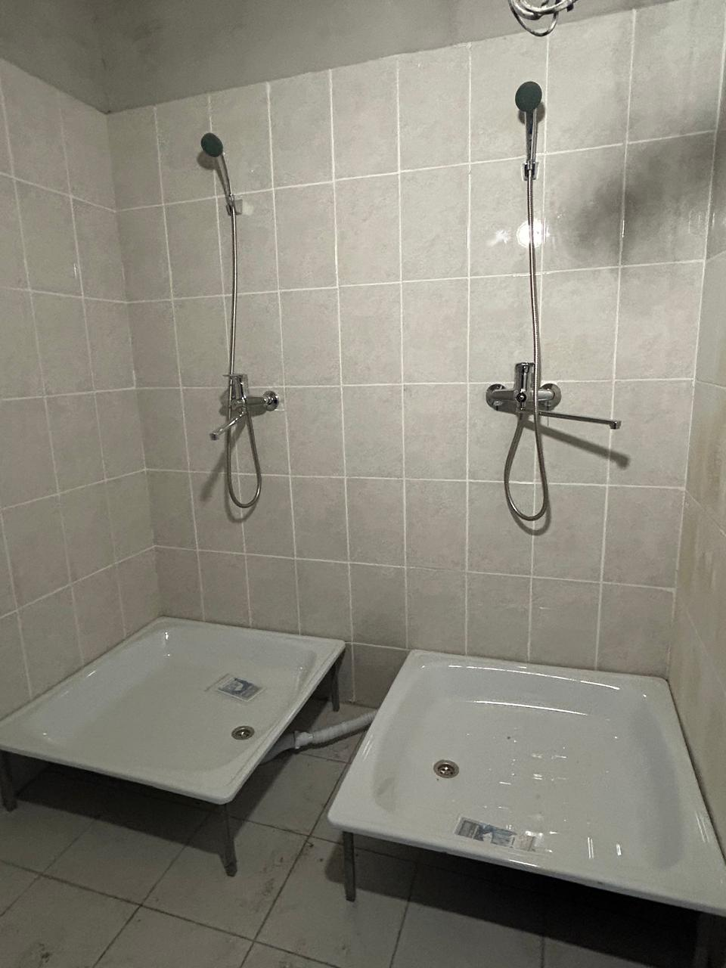
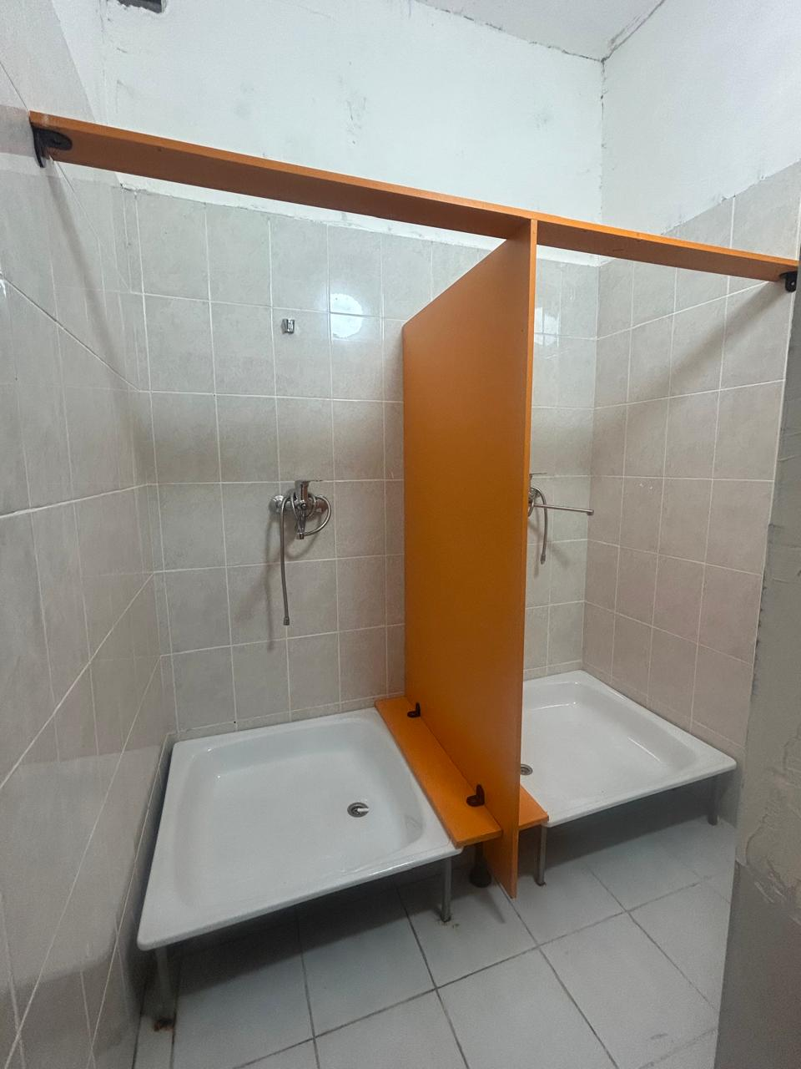

Slide 12
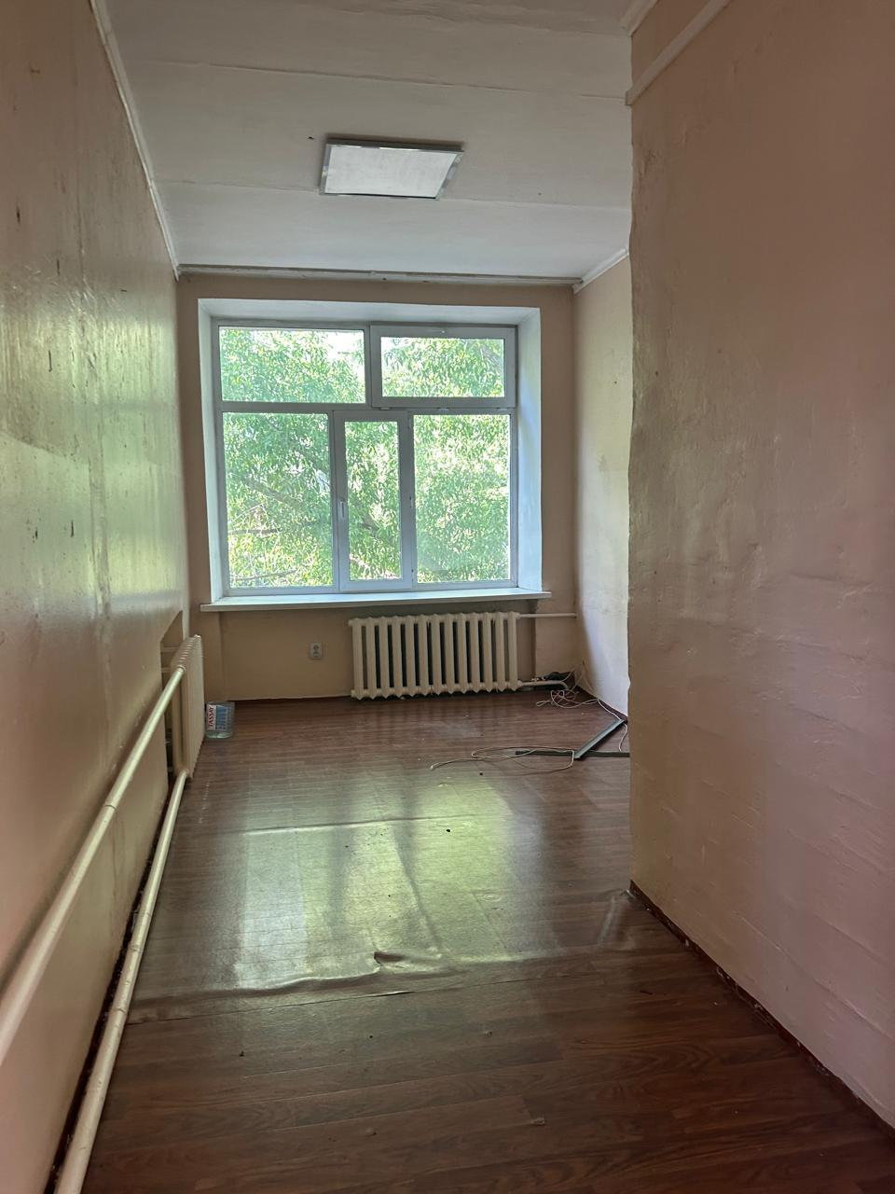
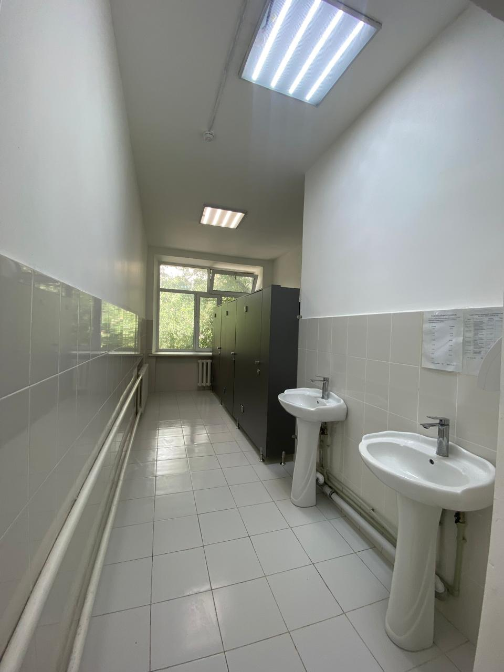
3 қабат бас есепші мен есепші отырған кабинет
дейін
кейін
кейін

Slide 13
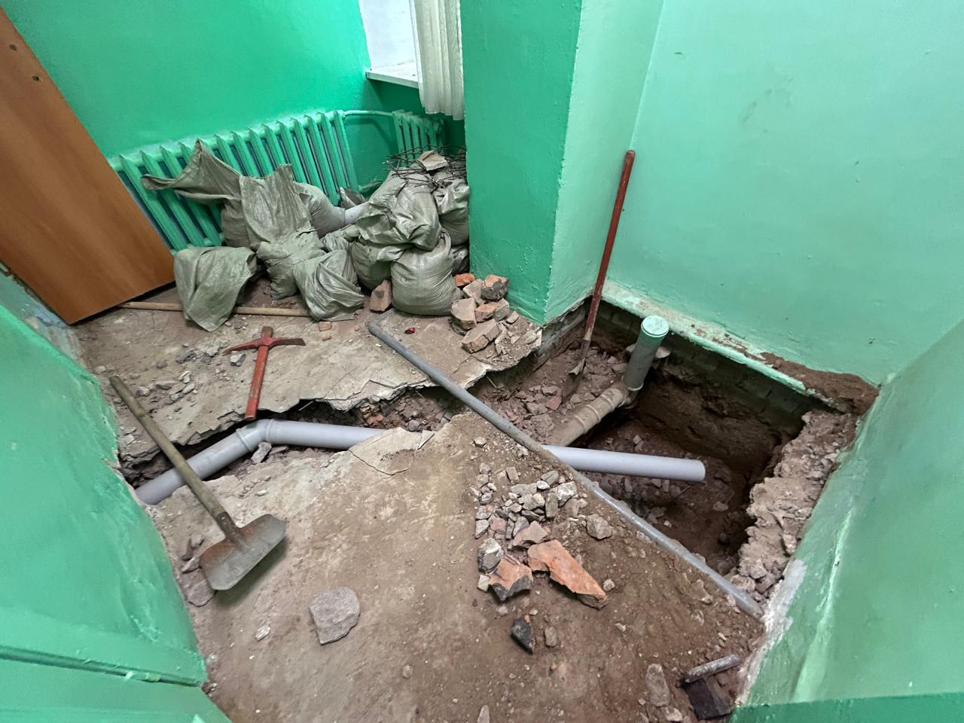
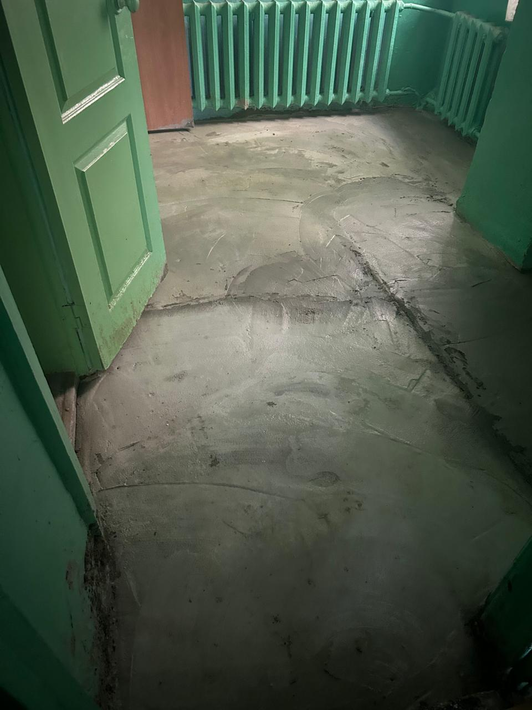
Сумен жабдықтау және канализация

Slide 14
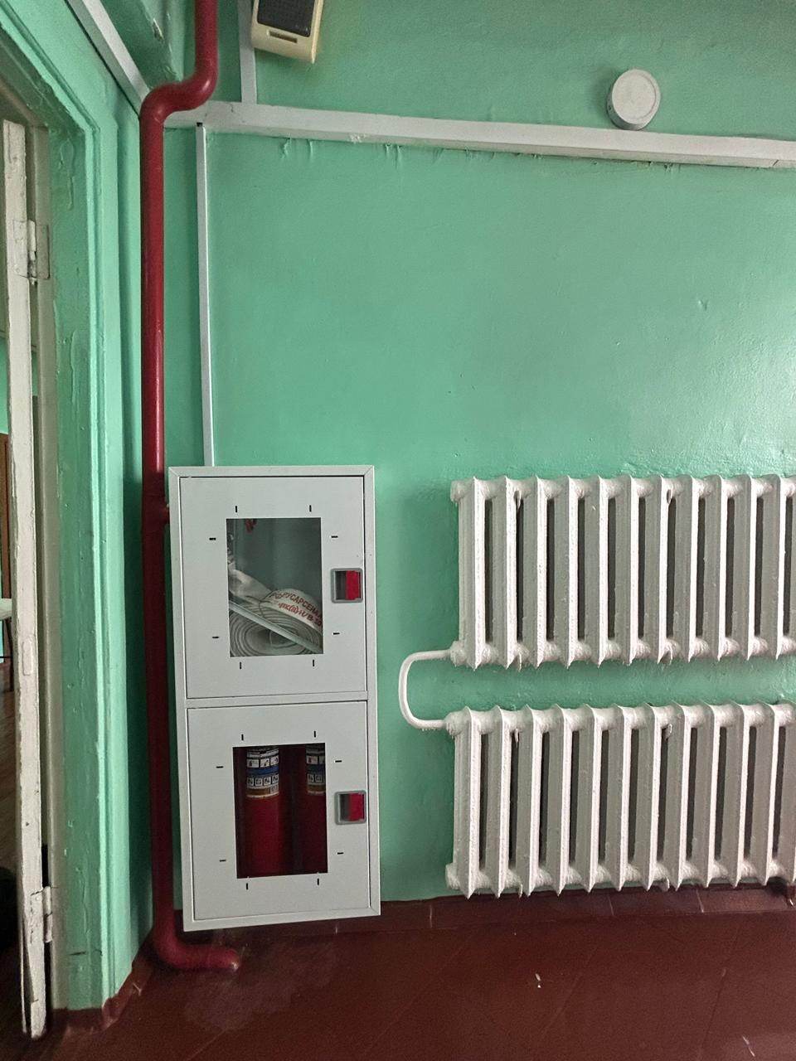
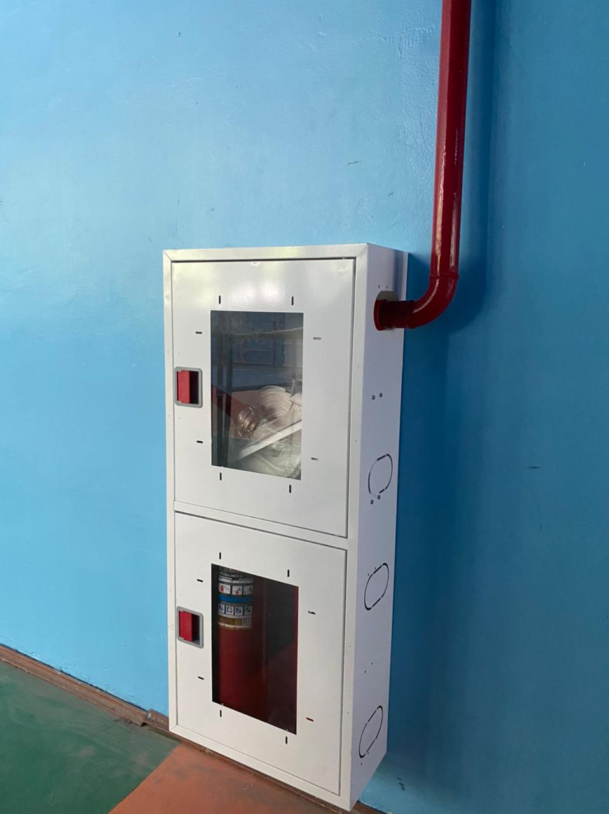
Өрт гидранттары

Slide 15
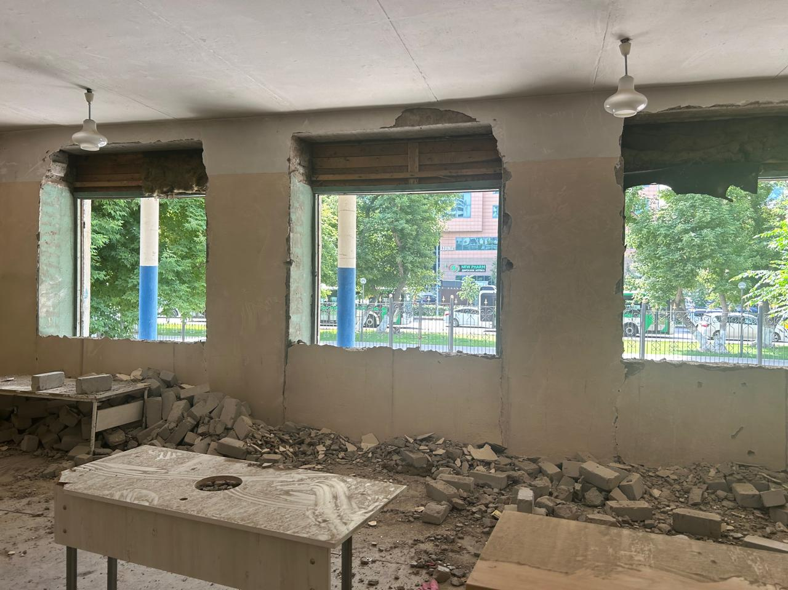
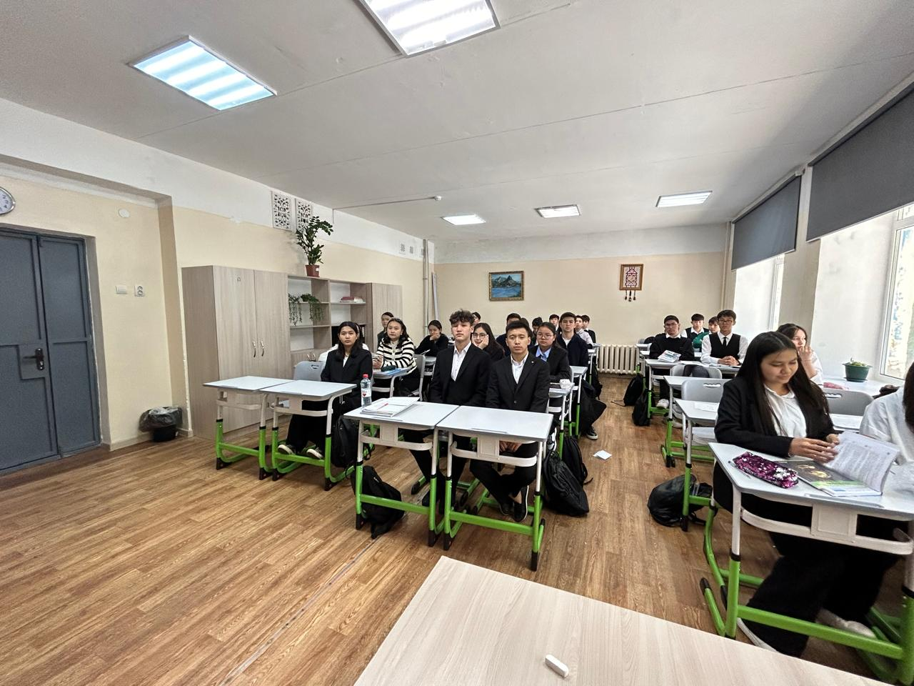
Күрделі жөндеуден бөлек жасалған жұмыстар

Slide 16
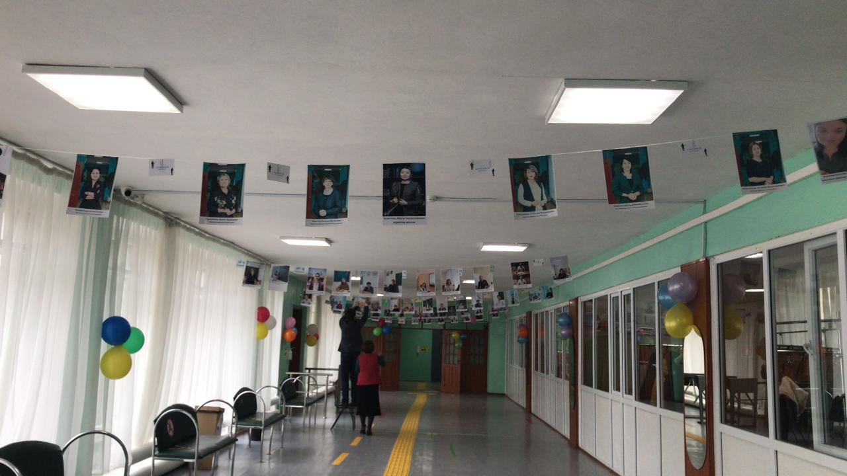

Slide 17
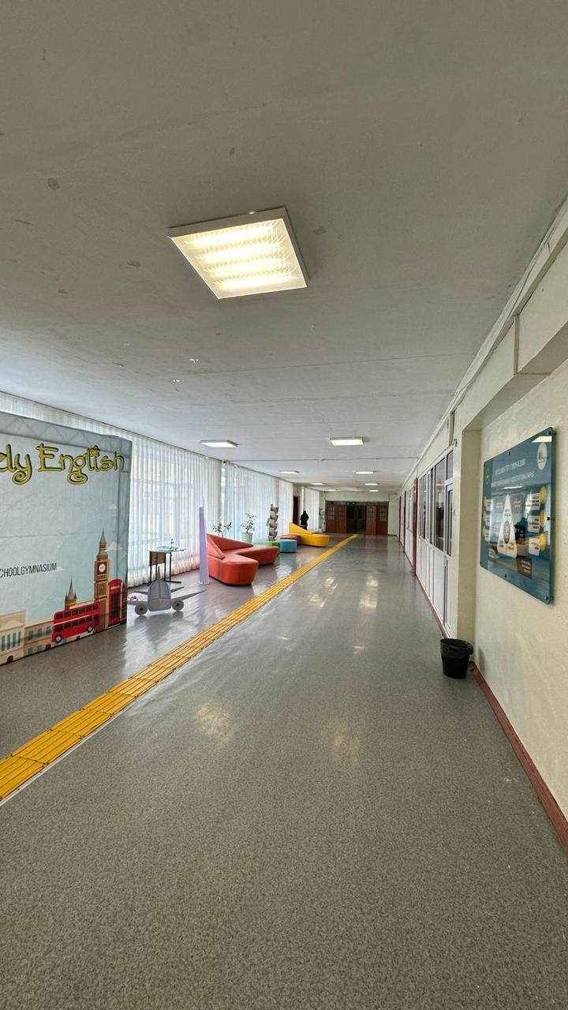
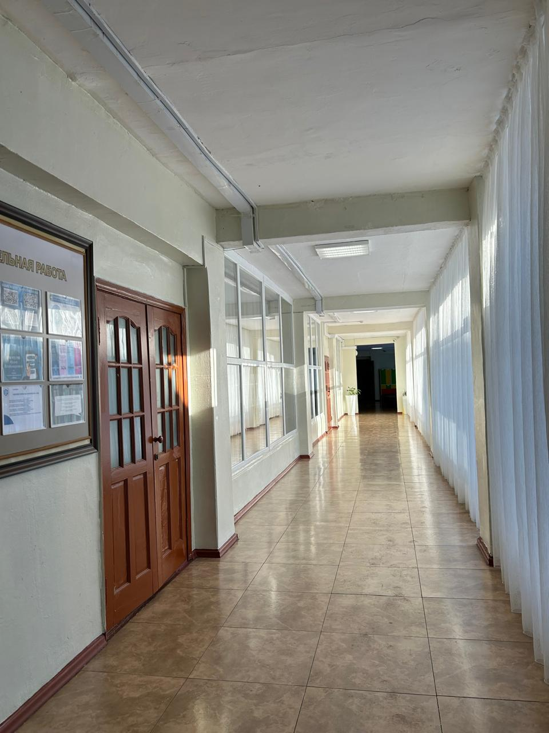

Slide 18
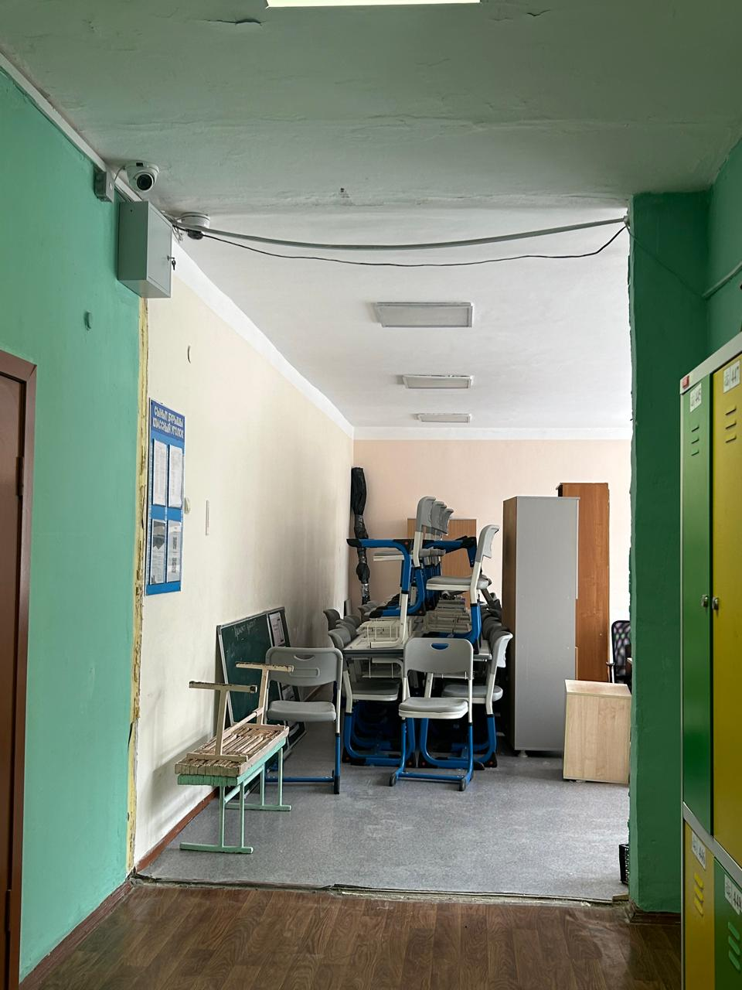
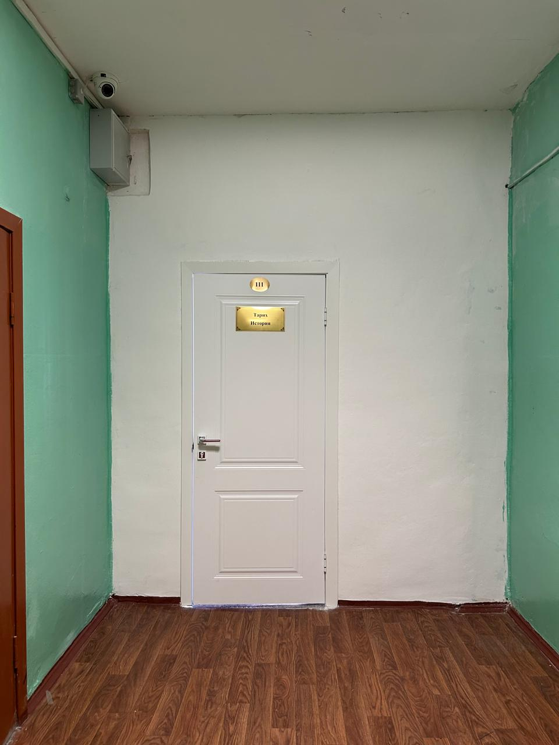
дейін
дейін
кейін

Slide 19
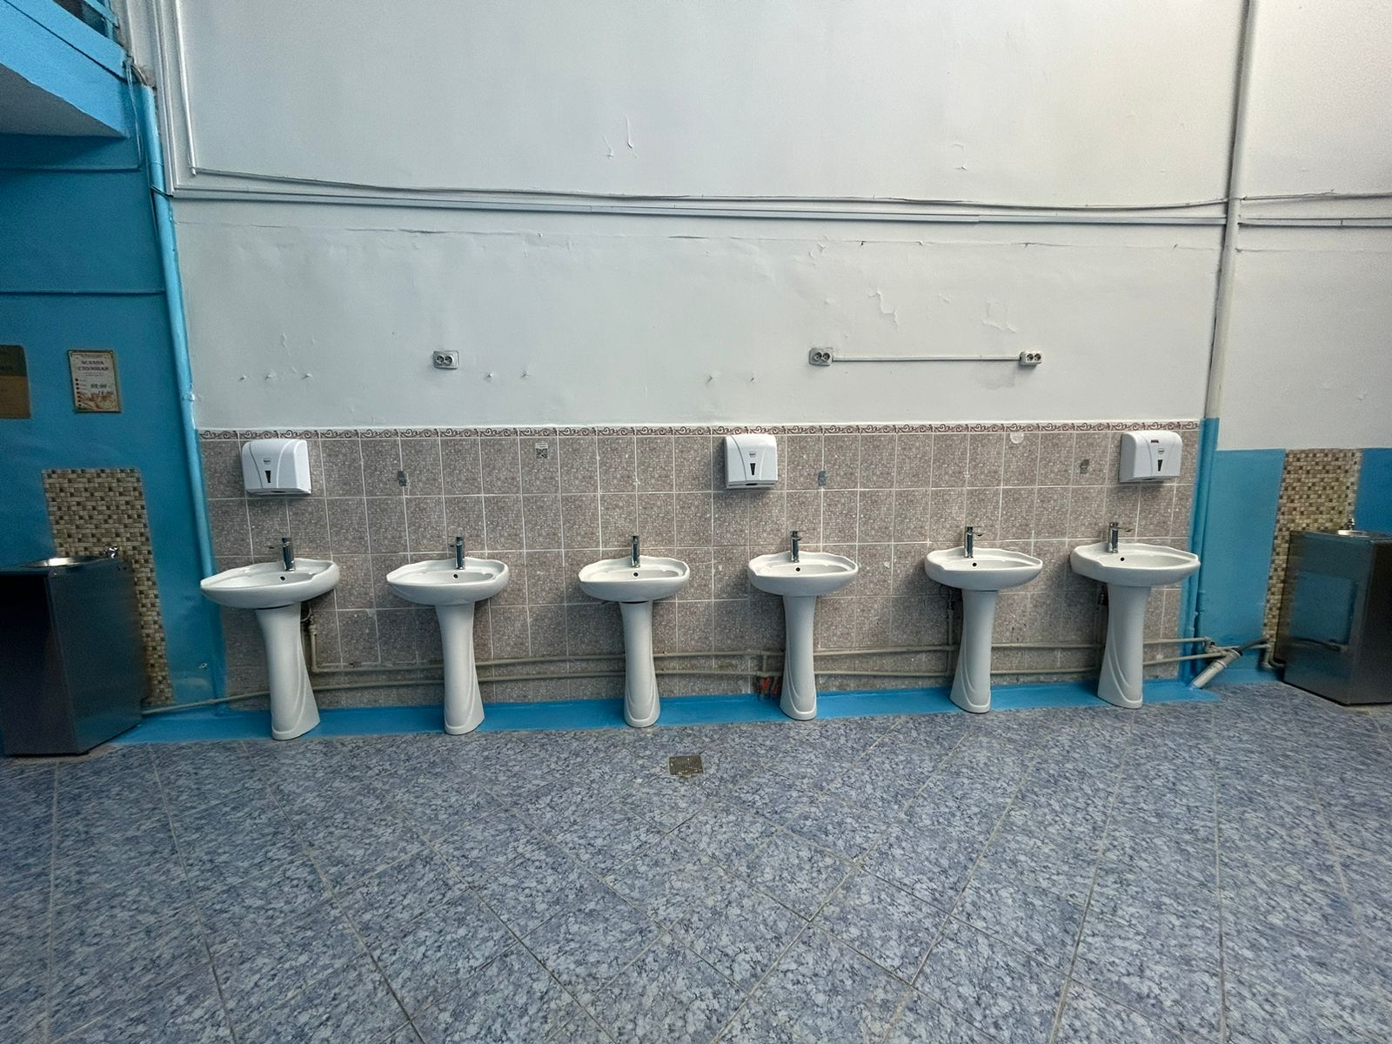

Slide 20
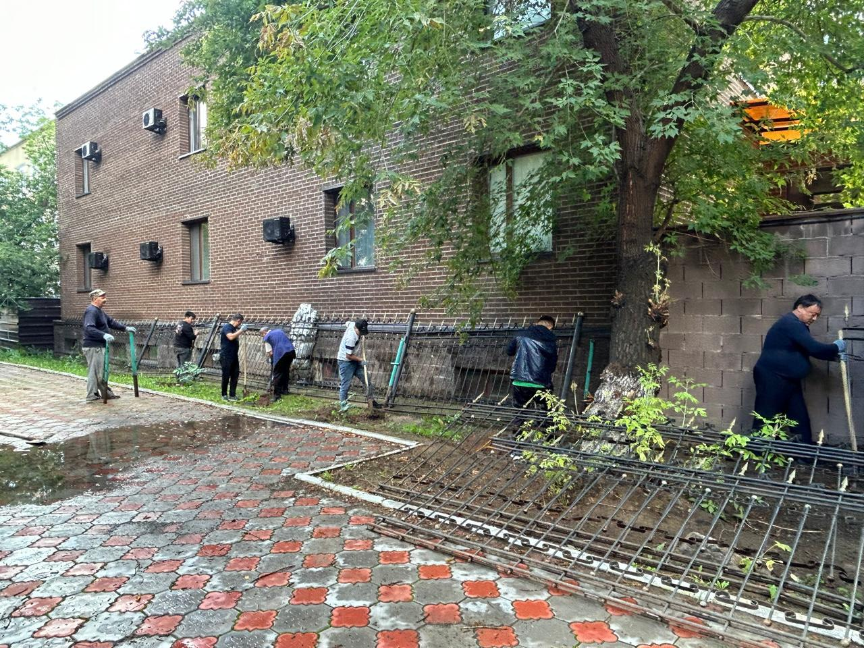
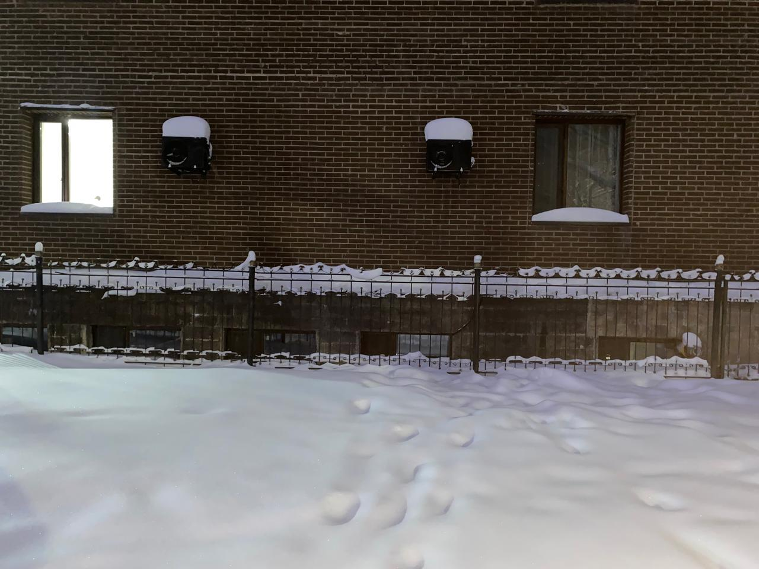

Slide 21
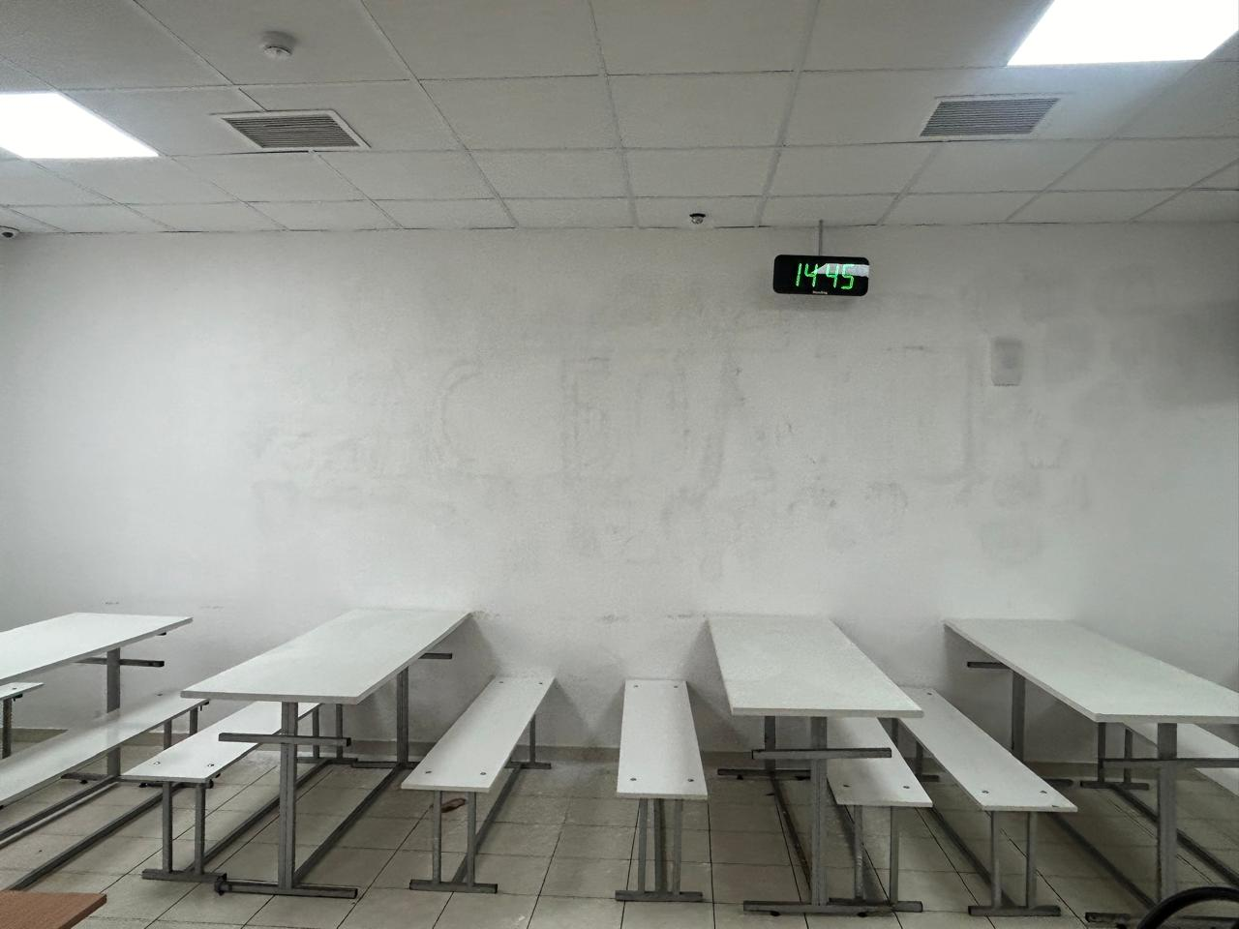
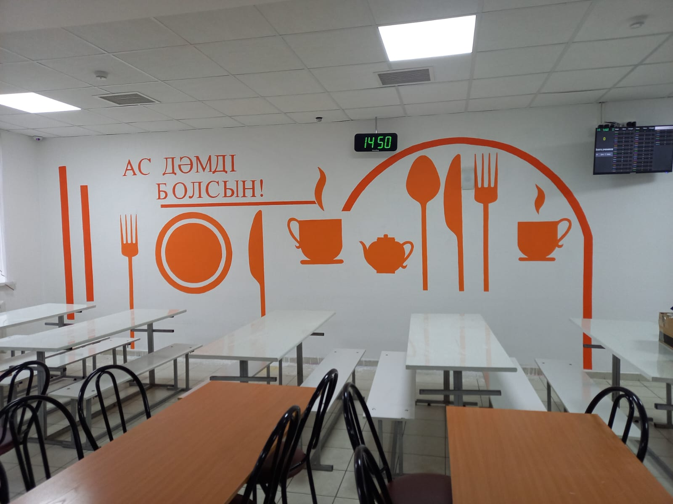
Дейін
Кейін

Slide 22
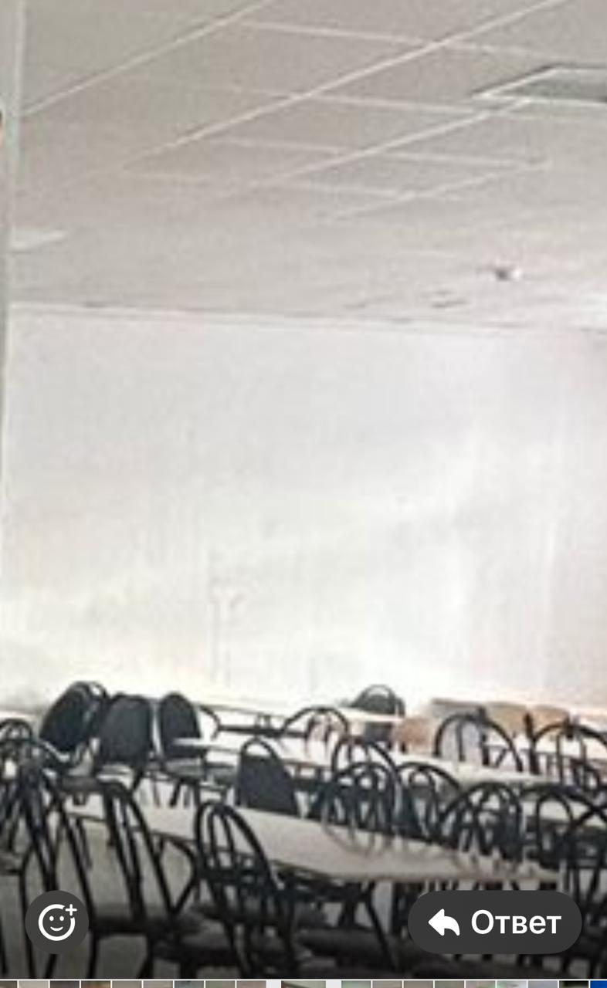
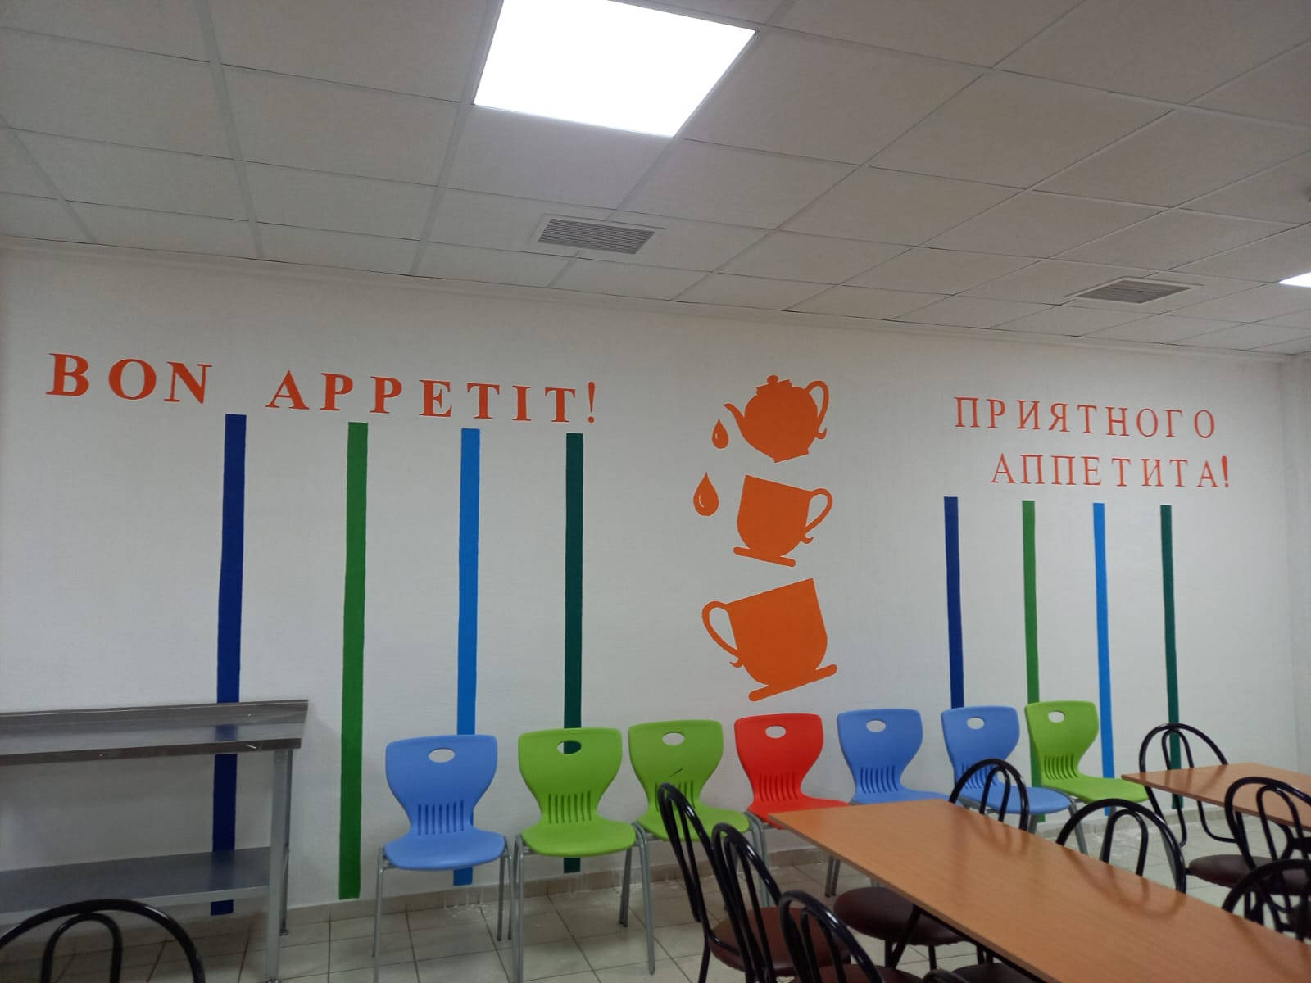
Дейін
Кейін

Slide 23
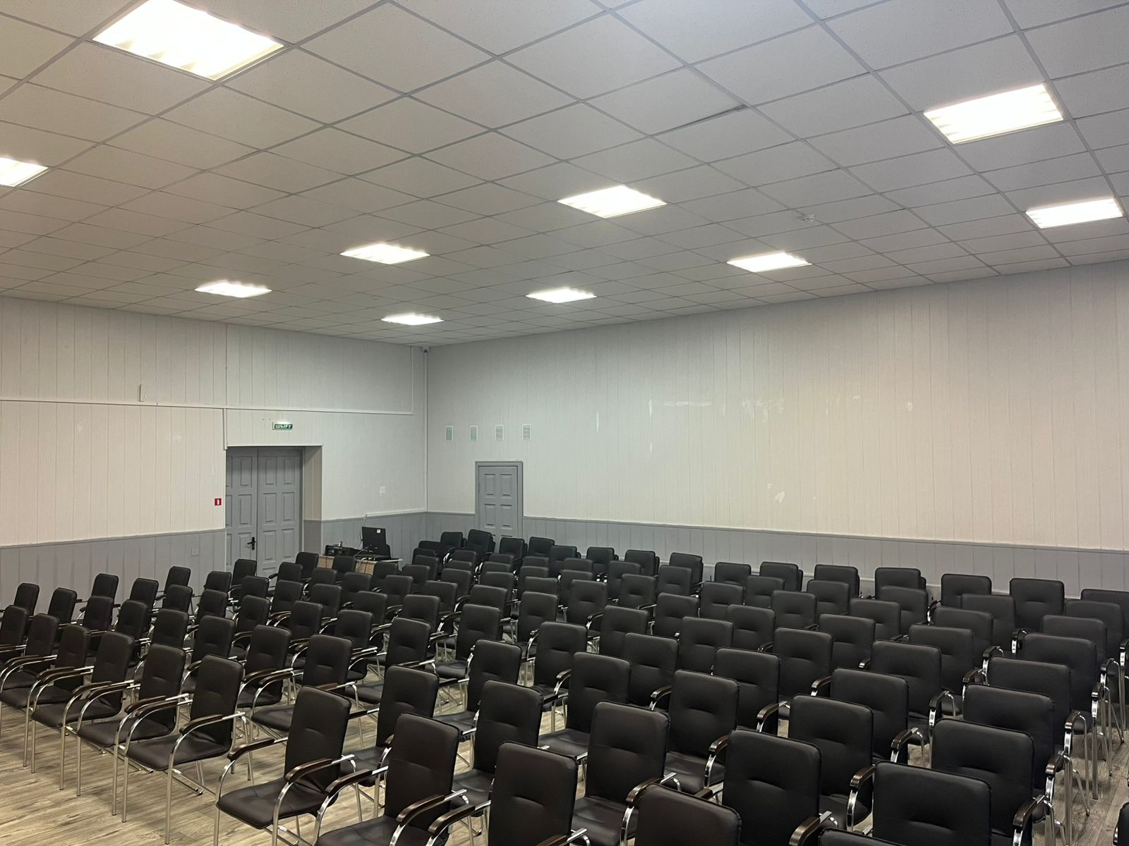
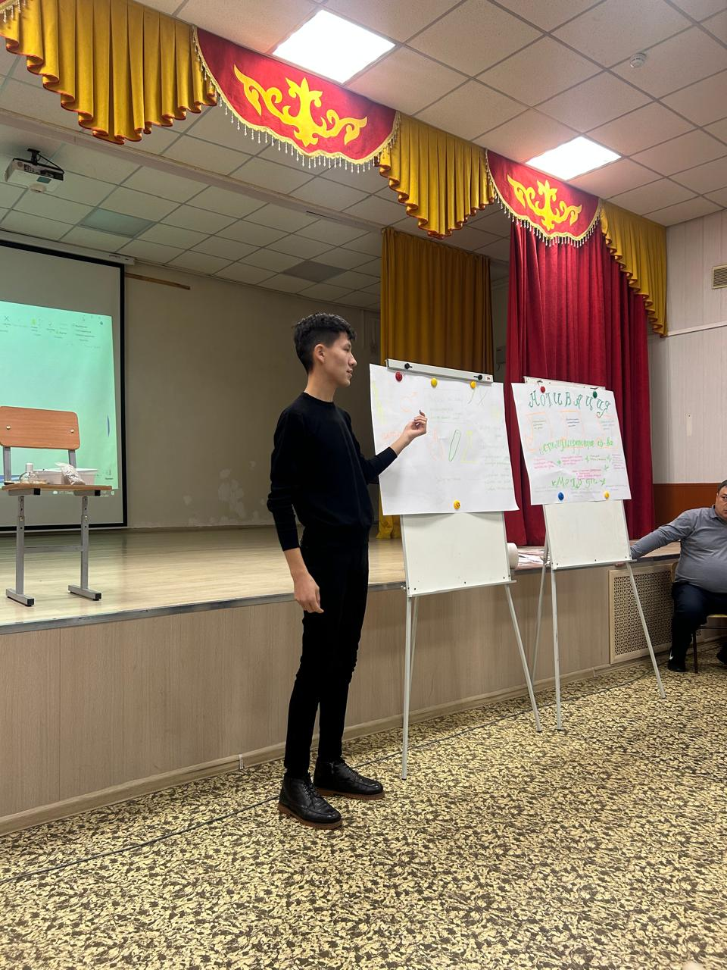
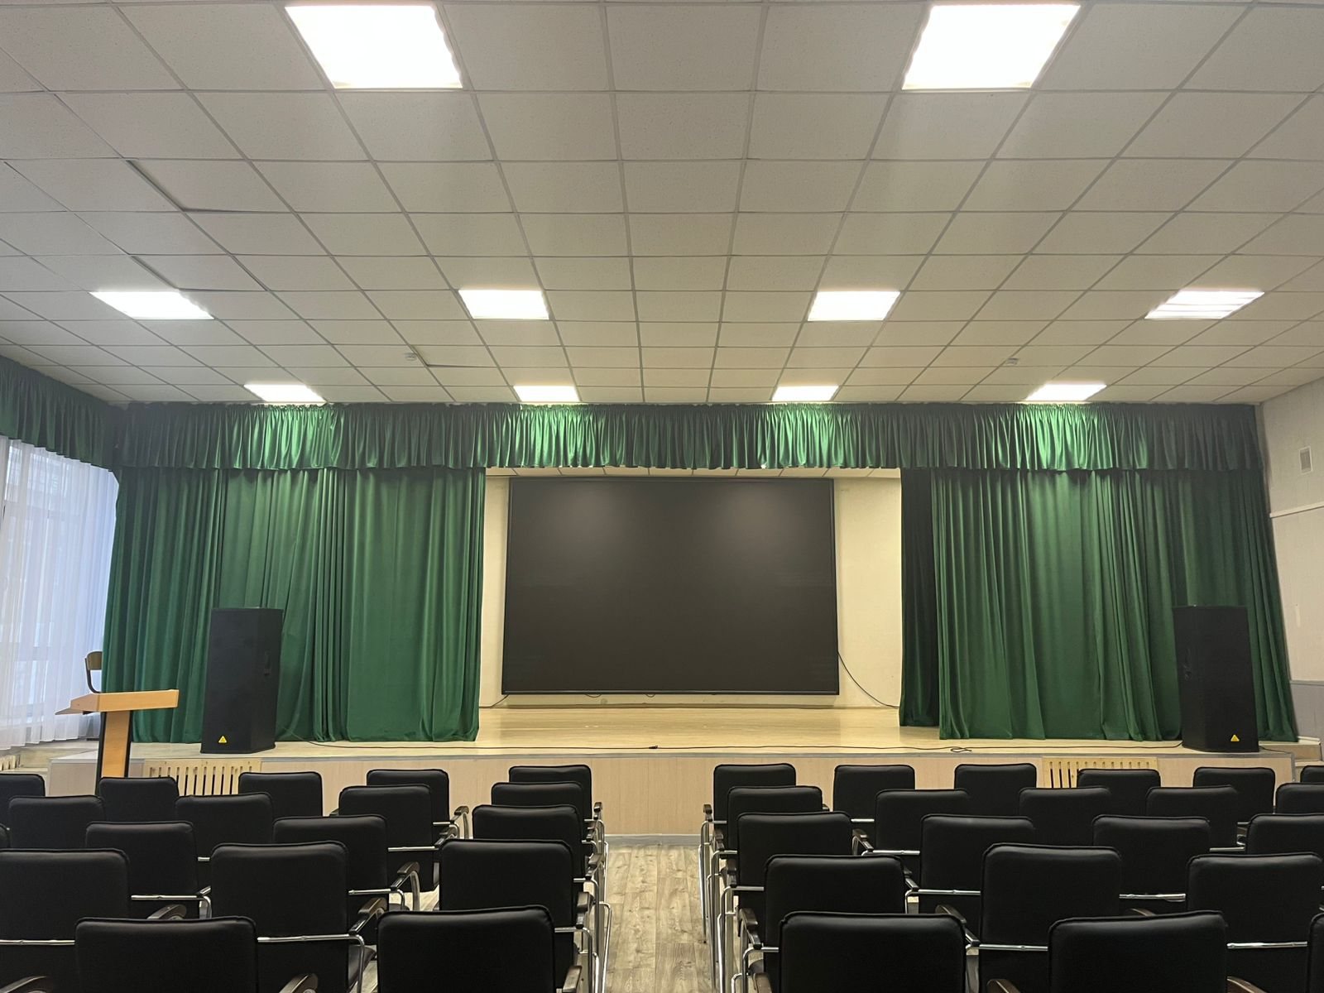

Slide 24
Астана қаласы әкімдігінің «№31 мектеп-гимназия» ШЖҚ МКК бюджеті туралы ақпарат
2024 ж. жалпы мектеп фонды 1 899 080 926,31 құрады
Педагогтер мен мектеп қызметкерлердің жалақысы
-1 293 507 571 тг.
Салықтар мен аударымдар -177 206 480 тг
Коммуналдық қызметтер- 47 198 278 тг
Интернет және байланыс қызметтері -7 405 150 тг
2024 ж. басылымдарға жазылу – 347574 тг

Slide 25
Шаруашылық және канцеляриялық тауарлар – 29 789 207 тг.
Мектепке жасалынатын қызметтер -28 500 000 тг. Соның ішінде су ішетін фонтандарды ауыстыру/реттеу, турникеттерді қарау, күзет қызметі, мектеп сайты, стендтерді жасау, катридждерді толтыру/ жөндеу, өрт дабылы және шұғыл дабылды қызмет көрсету, және басқа қызметтер.
1-4 сынып оқушыларын тамақтандыру - 115 591 730 тг
Аз қамтылған оқушыларды тамақтандыру – 3 136 020 тг
Жалпыға міндетті оқу қоры/Всеобуч – 5 293 247 (122 бала)
Аз қамтылған оқушыларды лагерьмен қамту – 1 160 715 тг (10 бала)
ҚР бойынша іс сапар-1 070 279 тг.
Негізгі қор: 188 874 675,31 тг құрады
-интерактивті панельдер -18 821 017,60 тг (11 дана)
- Жарық диодты панельдер- 15 540 137,60 тг (9 дана)

Slide 26
Принтерлер – 5 519 315, 20 тг (20 дана)
Асхана орындықтары – 7 199 996,83 тг (180 дана)
Асханаға арналған үстелдер – 3 539 995,20 тг (30 дана)
Оқушыларға арналған 4 –те 1 шкафтері -10 752 000 тг (80 дана)
Бір орындық парталар мен орындықтар – 13 199 996,88 тг (150 дана)
Ұстаздарға арналған шкафтар -17 999 856 тг (150 дана)
Ұстаздарға арналған үстелдер – 6 749 960 тг (50 дана)
Кітапханаға арналған «видеостена» - 15 120 000 тг (1 комплект)
Стендтер – 13 750 000 тг (45 дана)
АПК (турникеттер мен СУСН апараты) – 29 792 800 тг
STEM кабинет – 14 784 000 тг

Slide 27
Информатика кабинеті – 16 105 600 тг
Негізгі қор 2023 жылдың үнемделуі – 60 665 136,64 тг
Акт залына лед экран – 11 199 996,64 тг (1 дана)
Екі орынды парталар – 7 391 932,80 тг (60 дана)
Акт залына орындықтар -7 274 400 тг (100 дана)
Жалюзи -3 238 800 тг (120 комплект)
Жаңа су ішетін фонтандар – 515 996 тг (4 дана)
Моноблоктар -14 902 272 тг (30 дана)
Үлкен дивандар – 3 451 840 тг (4 дана)
Орындықтар -3 637 200 тг (50 дана)
Ұстаздарға арналған креслолар және дивандар – 4 412 699,20 тг
(крело- 6 дана, диваны- 10 дана)

Slide 28
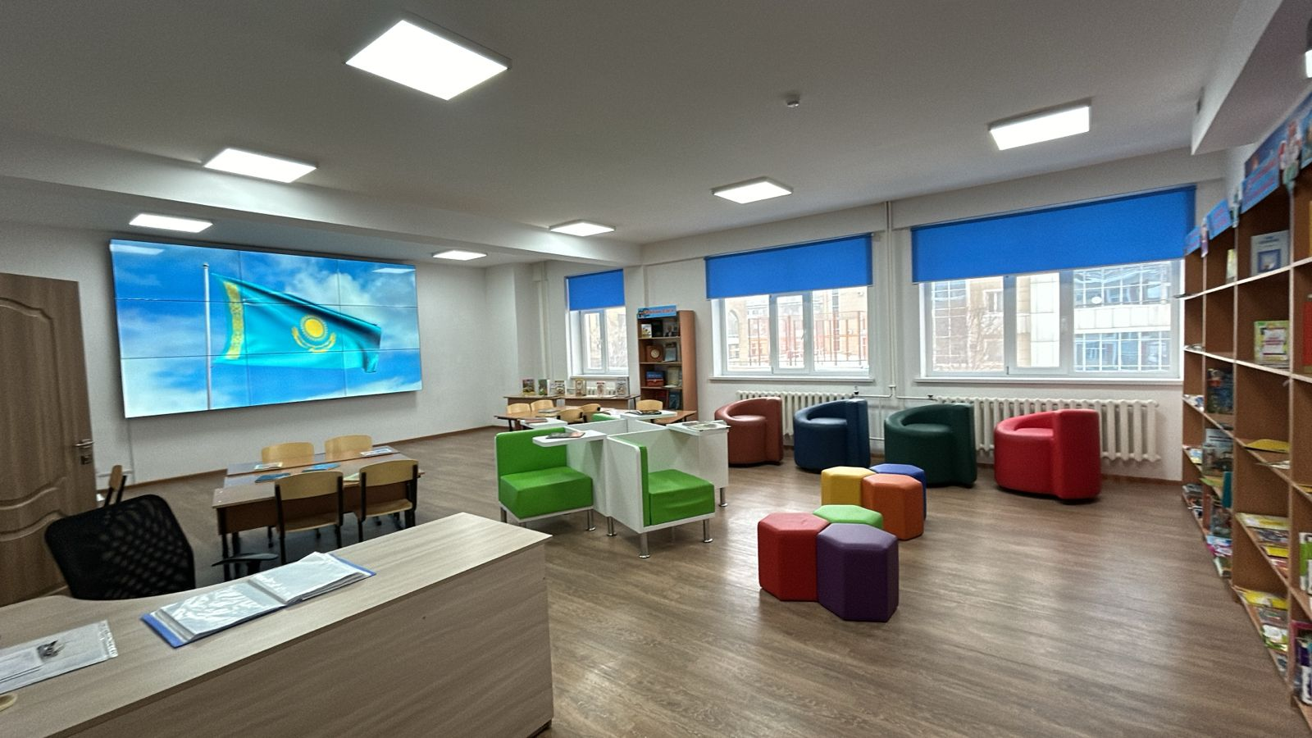
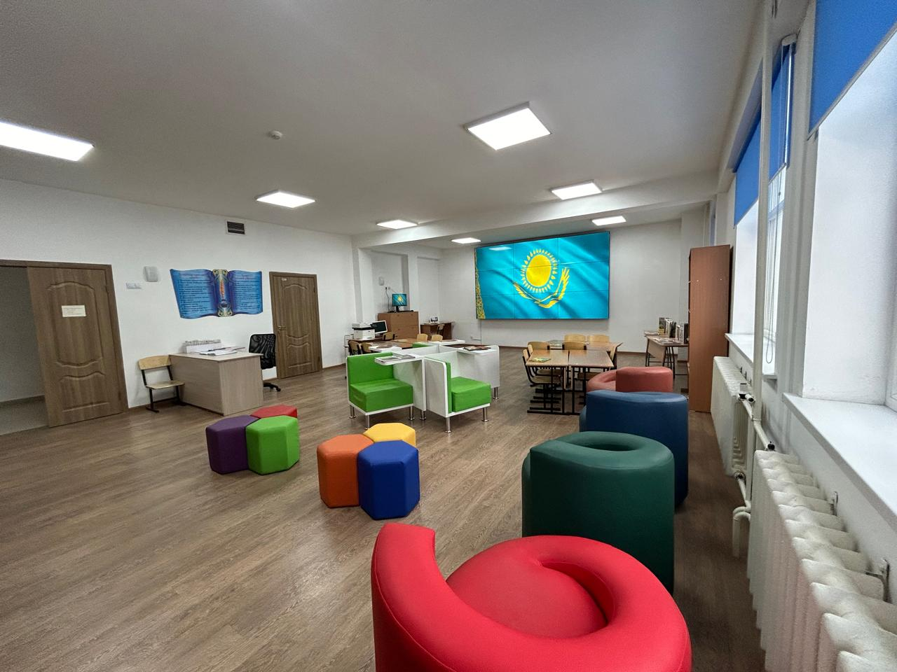

Slide 29
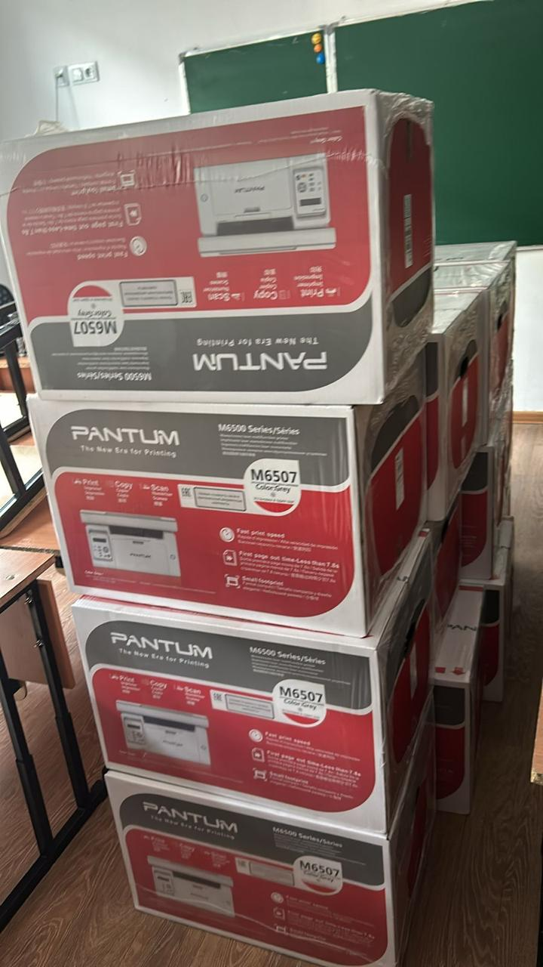
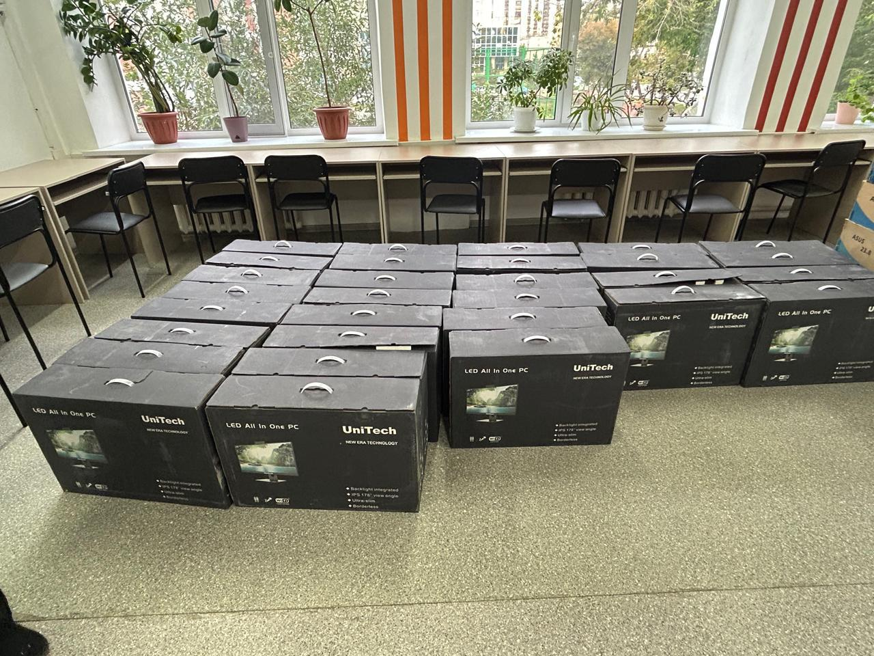

Slide 30
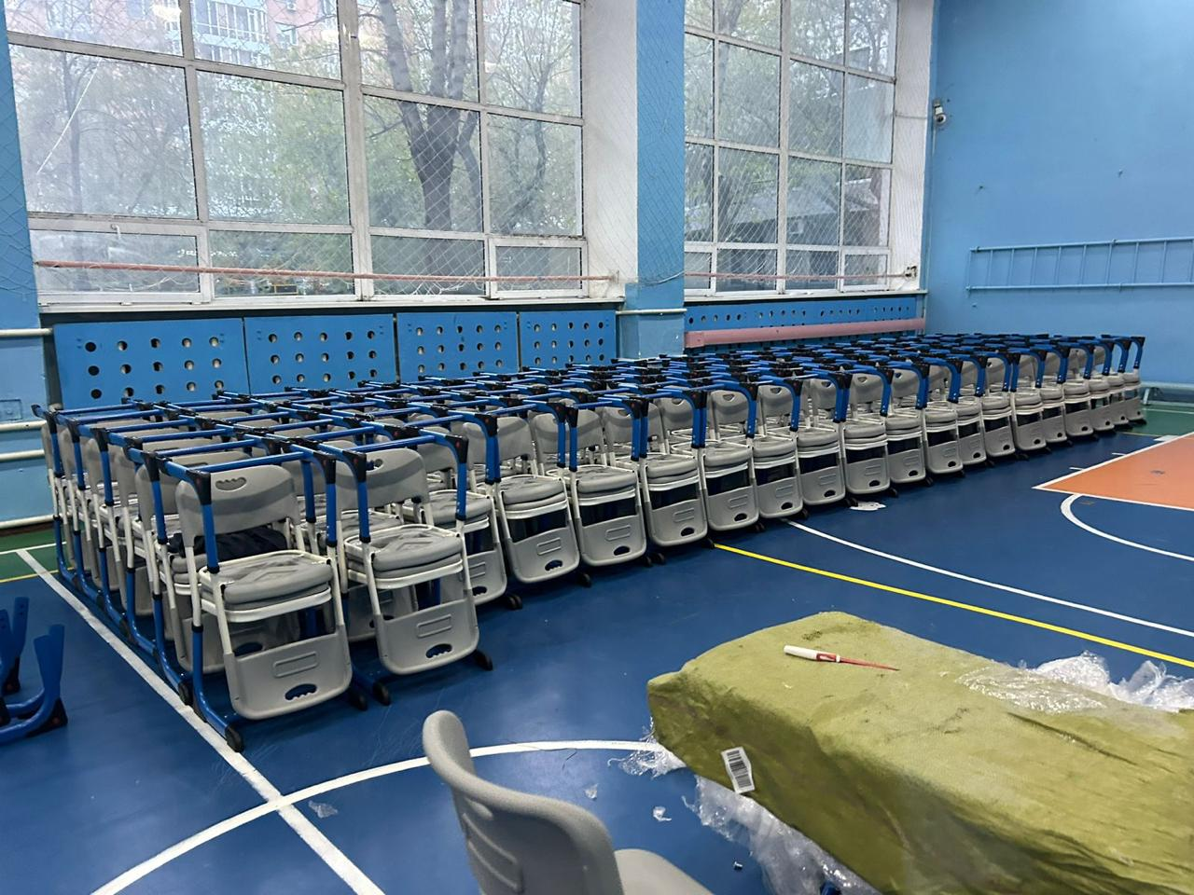
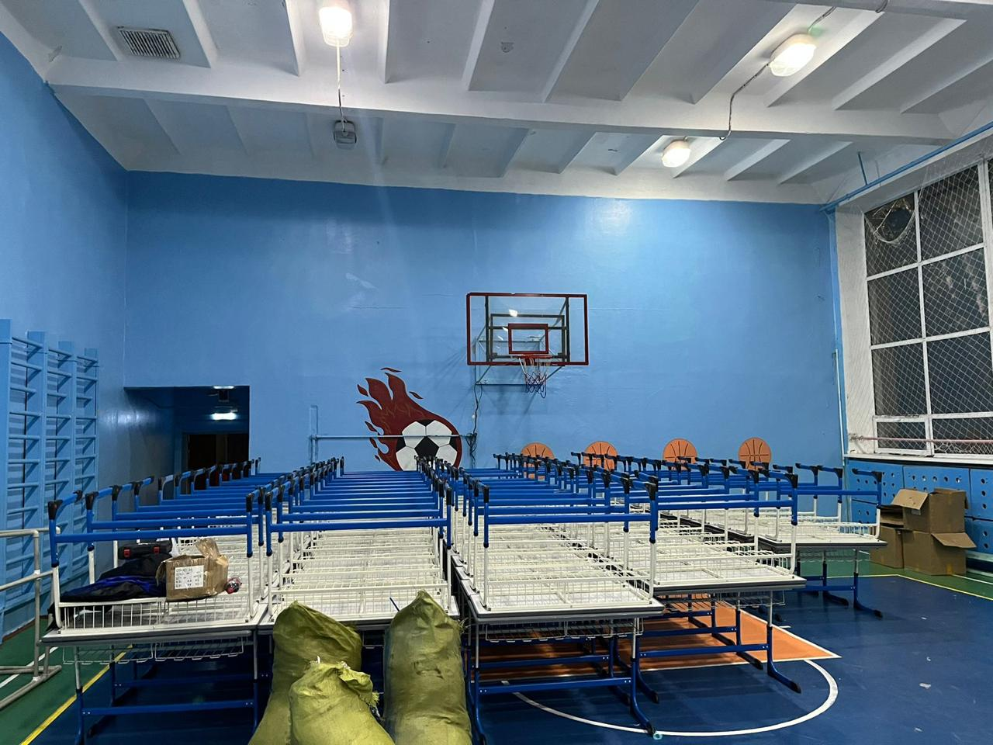

Slide 31
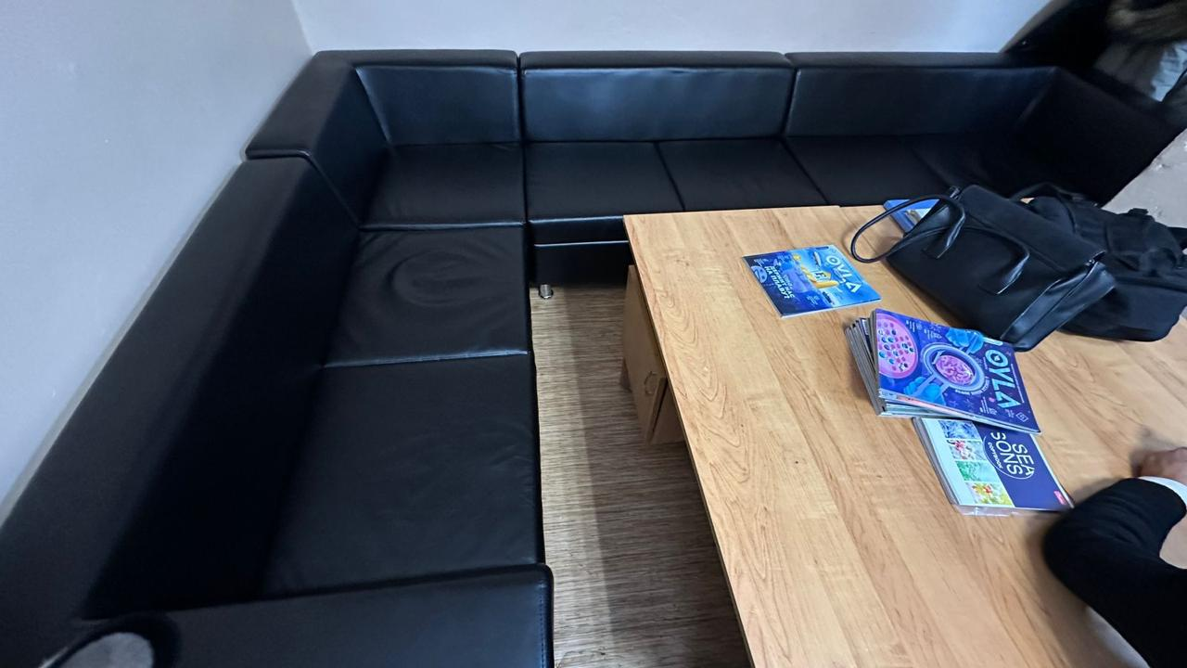
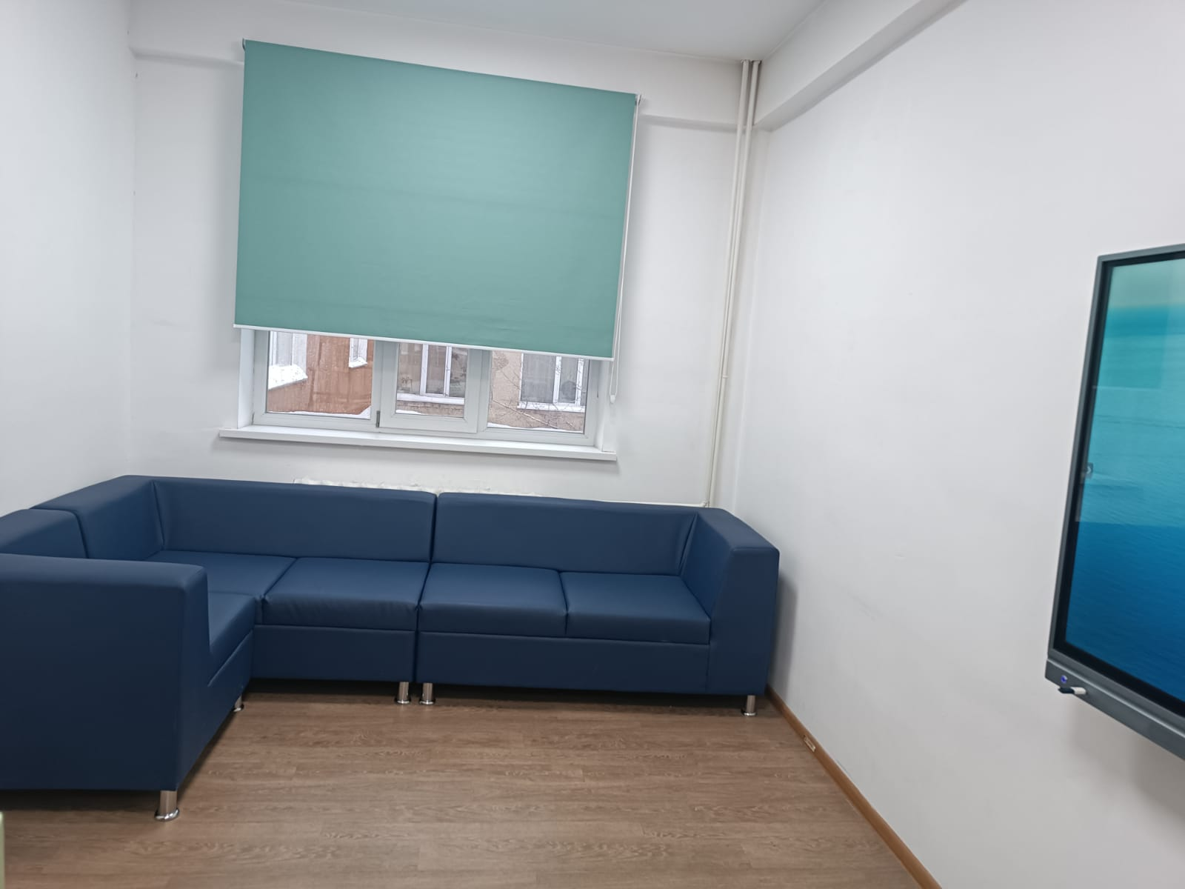

Slide 32



Slide 33



Slide 34


стенды

Slide 35


фотолар

Slide 36


